Slide 1
Modelação Geométrica e Generativa
Mestrado Integrado em Arquitectura
Ano Lectivo 2022-2023 1º Semestre
Docente - Nuno Alão 4º Ano

Slide 2
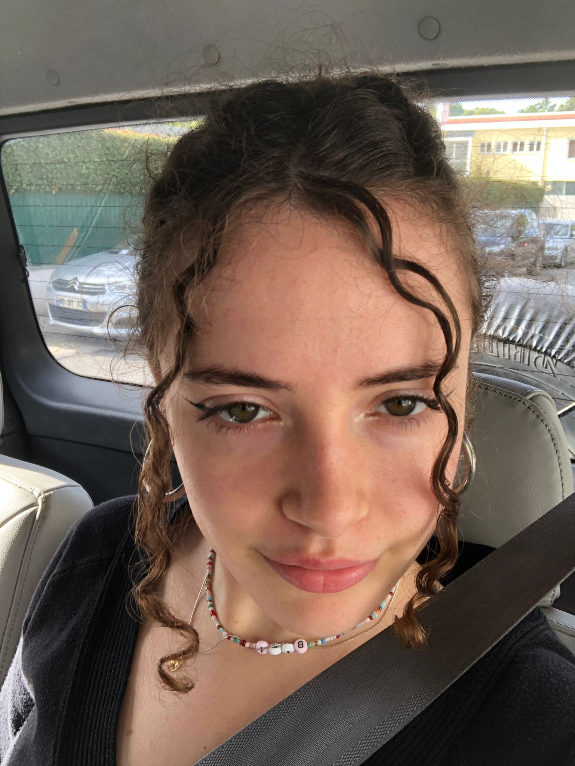
20191469
Beatriz Santos
MGeG
Mestrado Integrado em Arquitectura
Ano Lectivo 2022-2023 1º Semestre
Docente - Nuno Alão 4º Ano

Slide 3
ÍNDICE
1.1 - QGIS: MAPAS
2.1 - POLIEDROS
2.1.1 - CUBO TRUNCADO
2.1.2 - DUAL DO CUBO TRUNCADO
2.2.1 - DODECAEDRO TRUNCADO
2.2.2 - DUAL DO DODECAEDRO TRUNCADO
3 - CONCHAS
3.1 - SPIRULA
3.2 - PLANORBIS
3.3 - NAUTILUS
3.4 - CARACOL
3.5 - CARAMUJO
4 - GRASSHOPPER
4.1 - FORMAS GEOMÉTRICAS
4.2 - CUBO EXPLODIDO
4.3 - PLANO CURVO
4.4 - TERRENO EXEMPLO
4.5 - TERRENO DE PROJETO
5 - CONCHAS BIVALVES
5.1 – MEXILHÃO
5.2 – AMÊIJOA
5.3 – VIEIRA
5.4 – OSTRA
5.5 – OSTRA
6 – CORAIS
6.1 – CORAL ESPINHOSO
6.2 – CORAL TENTACULAR
6.4 – CORAL CÓNICO
6.5 – CORAL ESFÉRICO
MGeG
Mestrado Integrado em Arquitectura
Ano Lectivo 2022-2023 1º Semestre
Docente - Nuno Alão 4º Ano

Slide 4
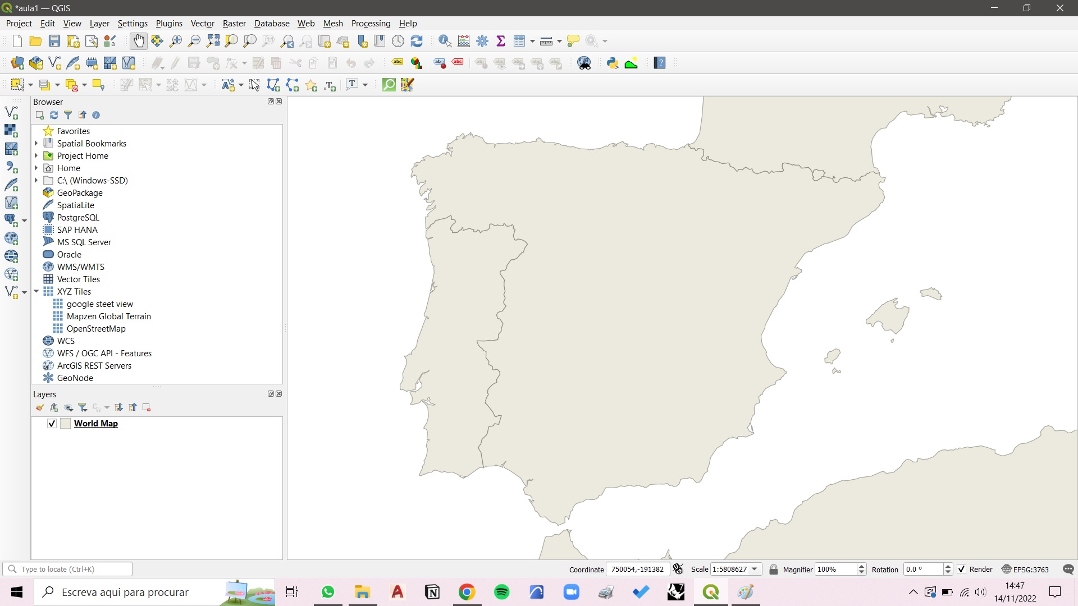
Exerc. 1.1 – QGIS

Slide 5
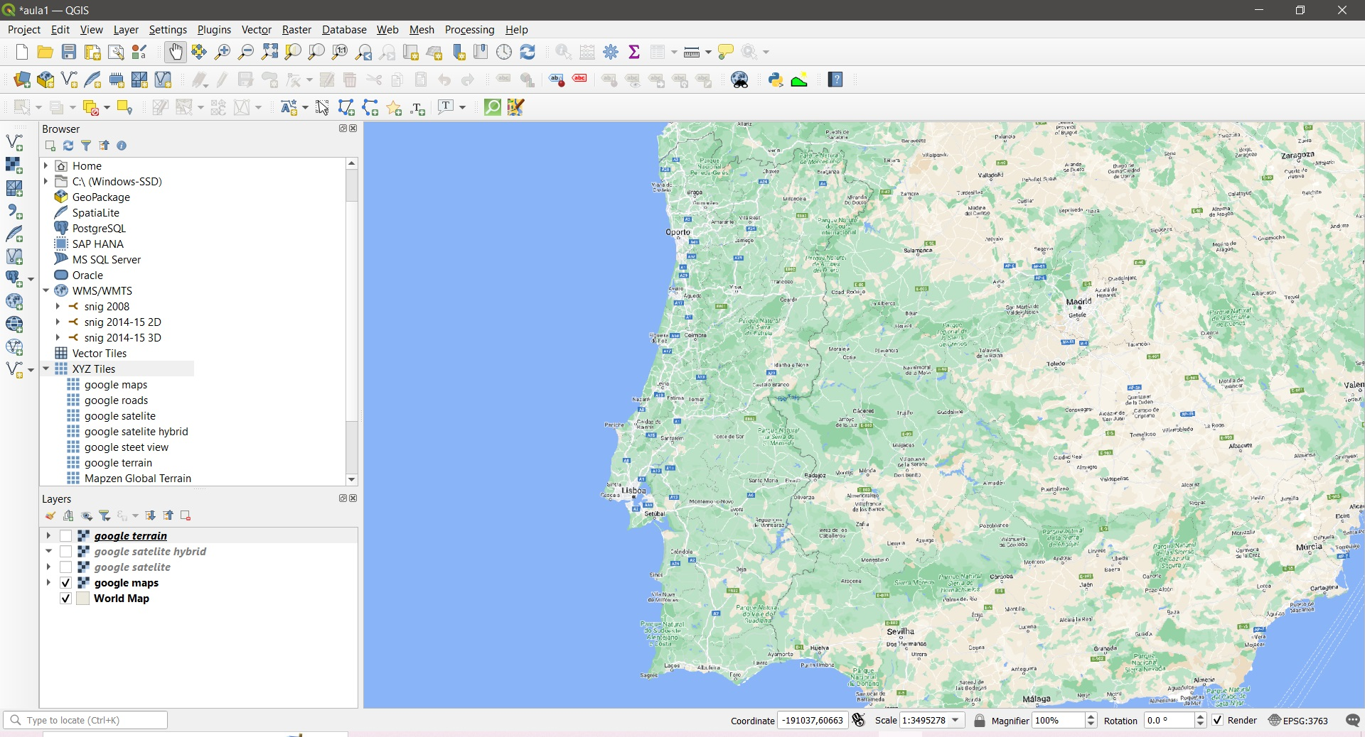
Exerc. 1.1 – QGIS

Slide 6
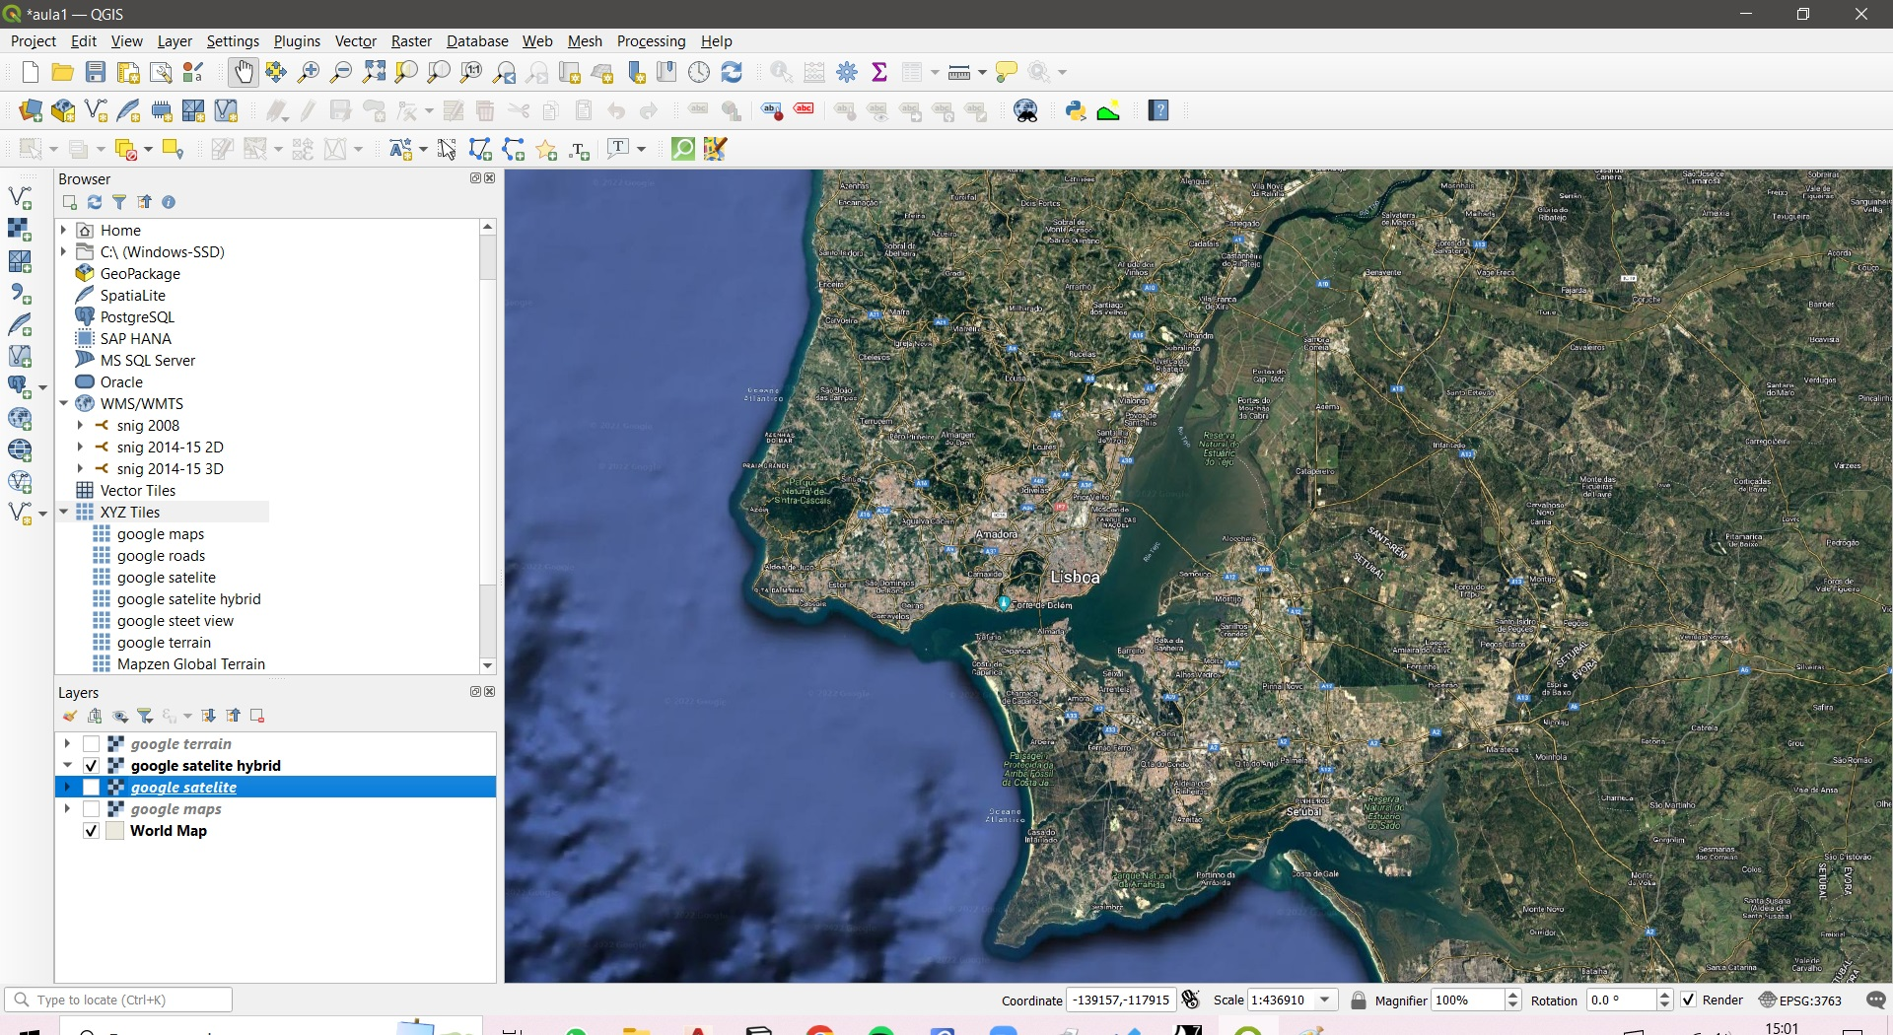
Exerc. 1.1 – QGIS

Slide 7
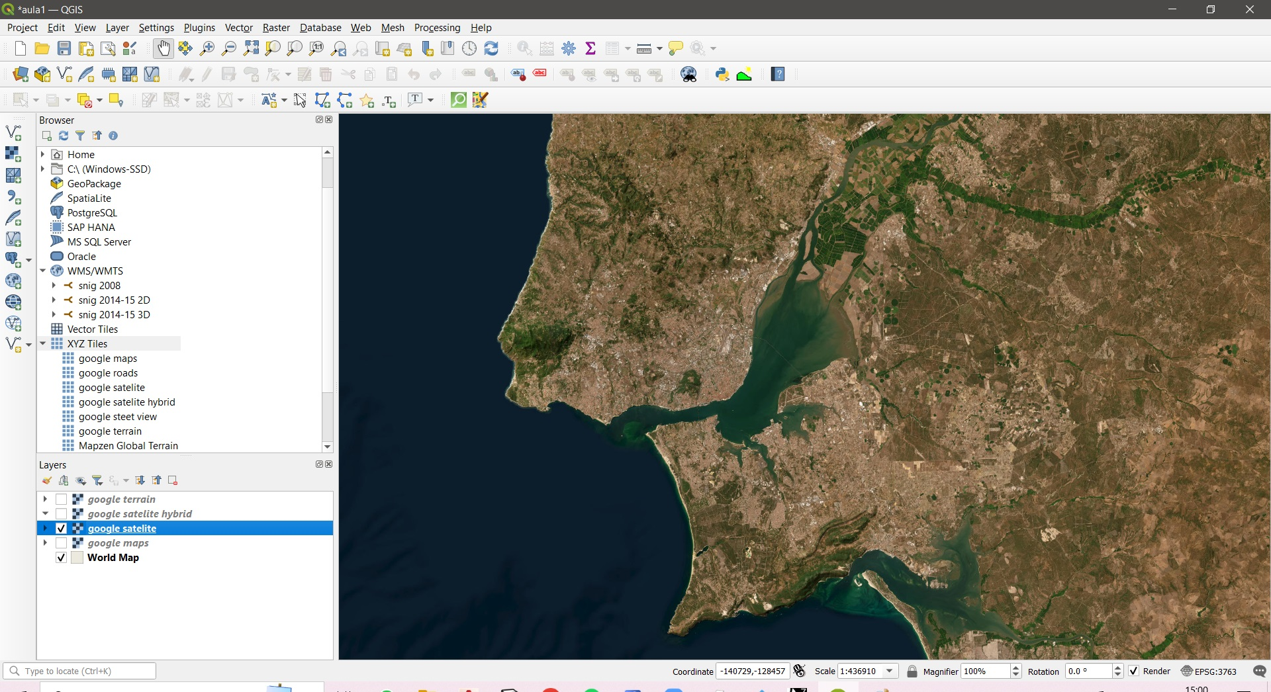
Exerc. 1.1 – QGIS

Slide 8
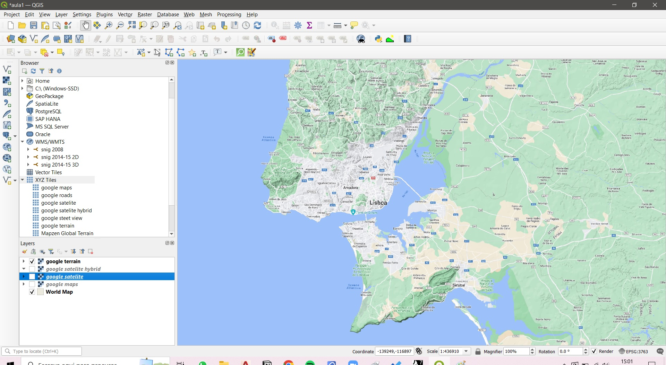
Exerc. 1.1 – QGIS

Slide 9
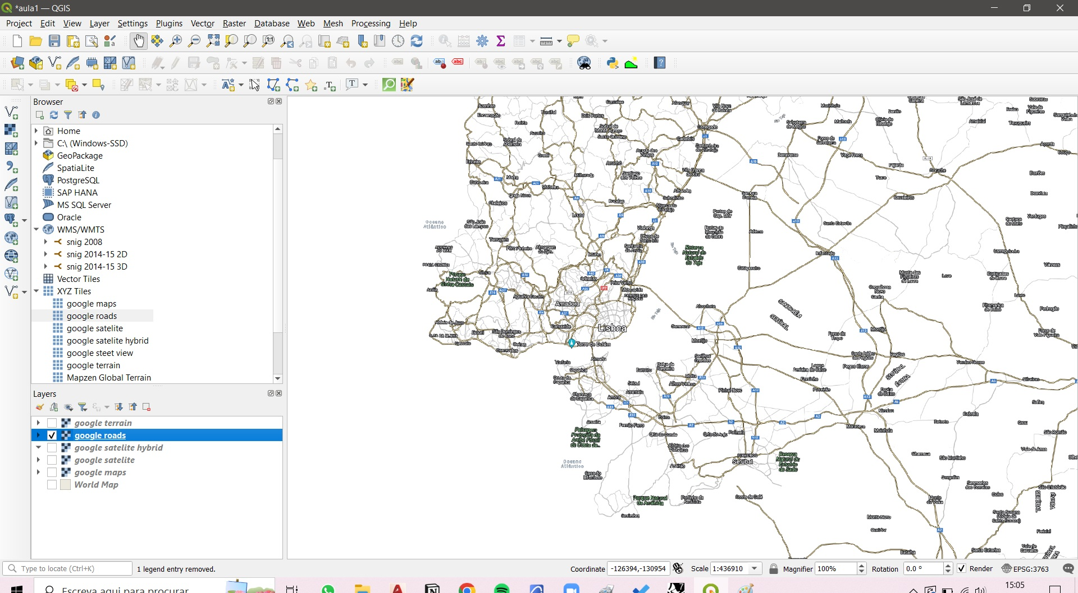
Exerc. 1.1 – QGIS

Slide 10
Exerc. 2 - POLIEDROS

Slide 11
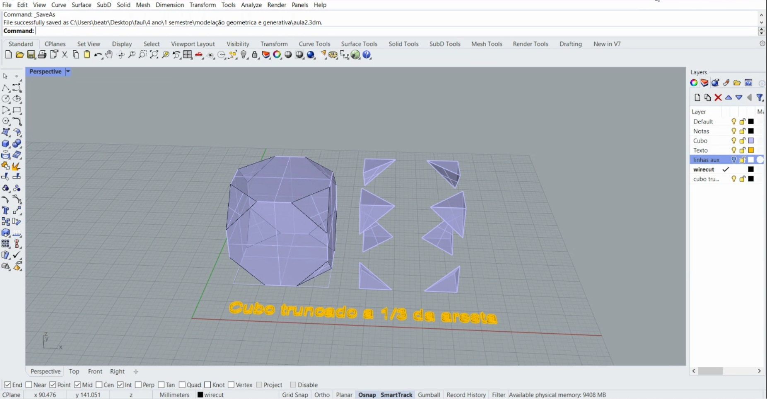
Exerc. 2.1.1 – CUBO TRUNCADO

Slide 12
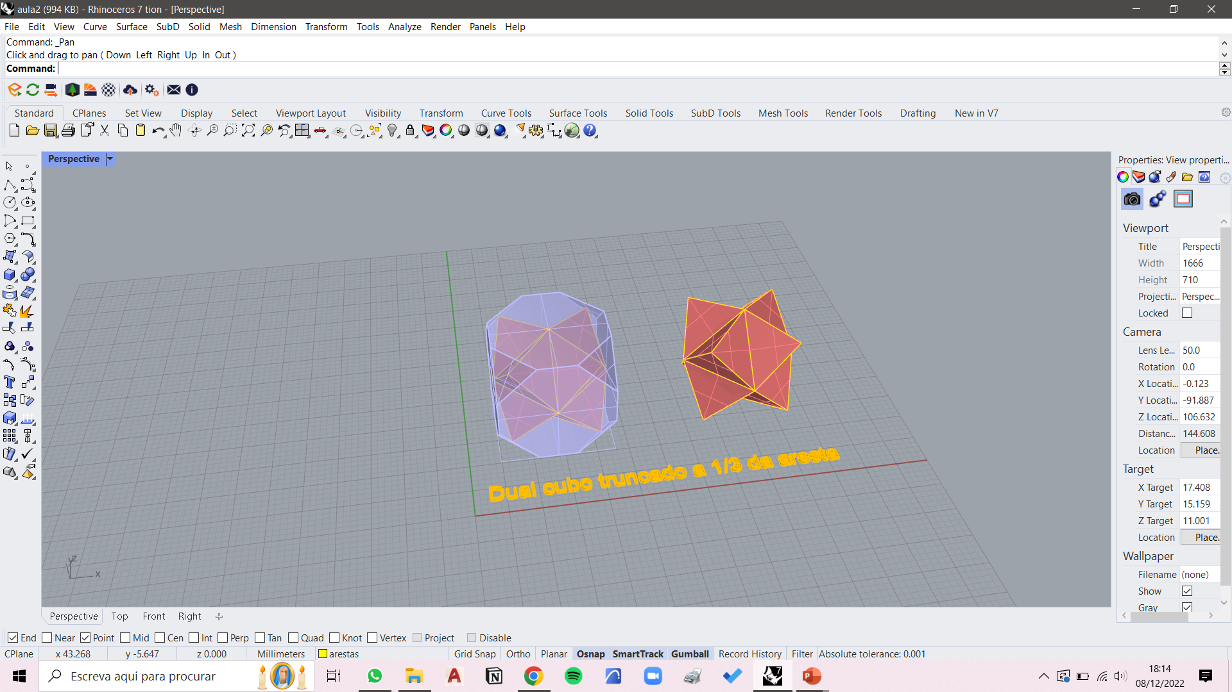
Exerc. 2.1.2 – DUAL DO CUBO TRUNCADO

Slide 13
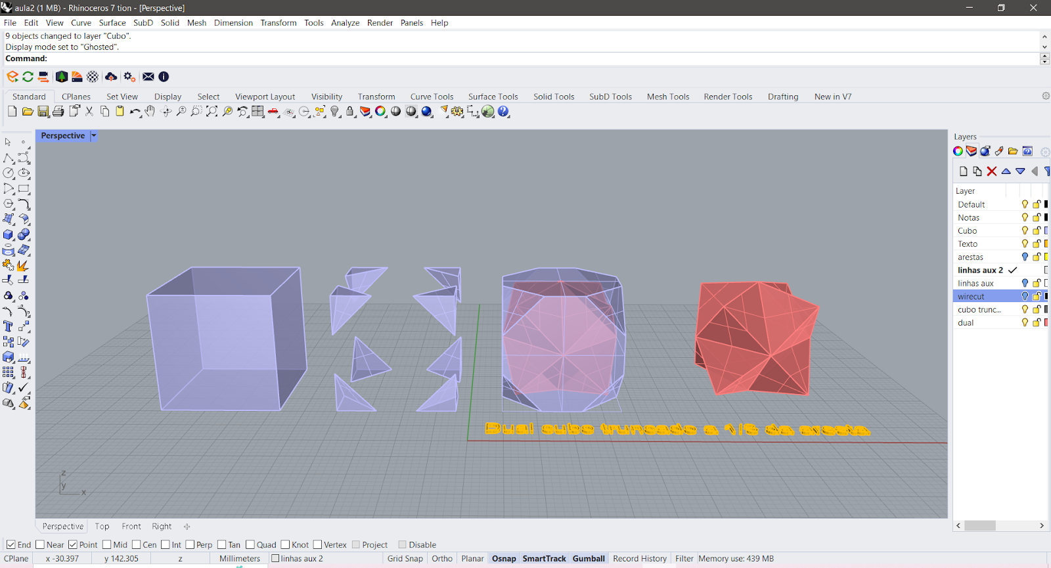
Exerc. 2.1.2 – DUAL DO CUBO TRUNCADO

Slide 14
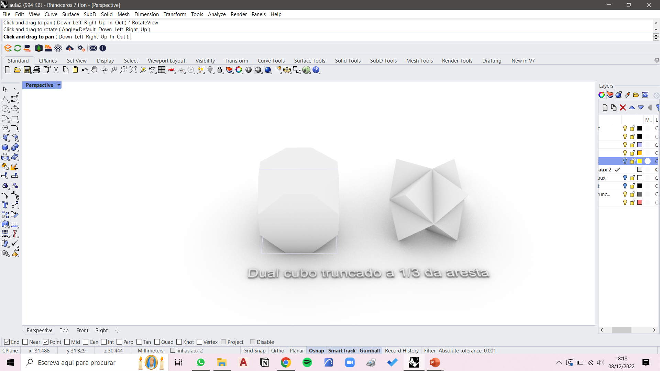
Exerc. 2.1.2 – DUAL DO CUBO TRUNCADO

Slide 15
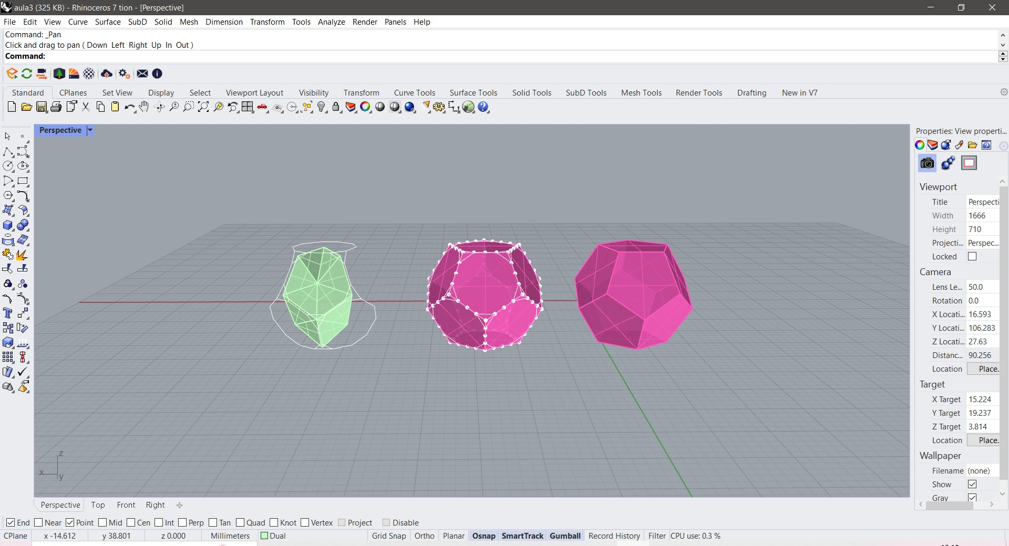
Exerc. 2.2.1 – DODECAÉDRO TRUNCADO

Slide 16
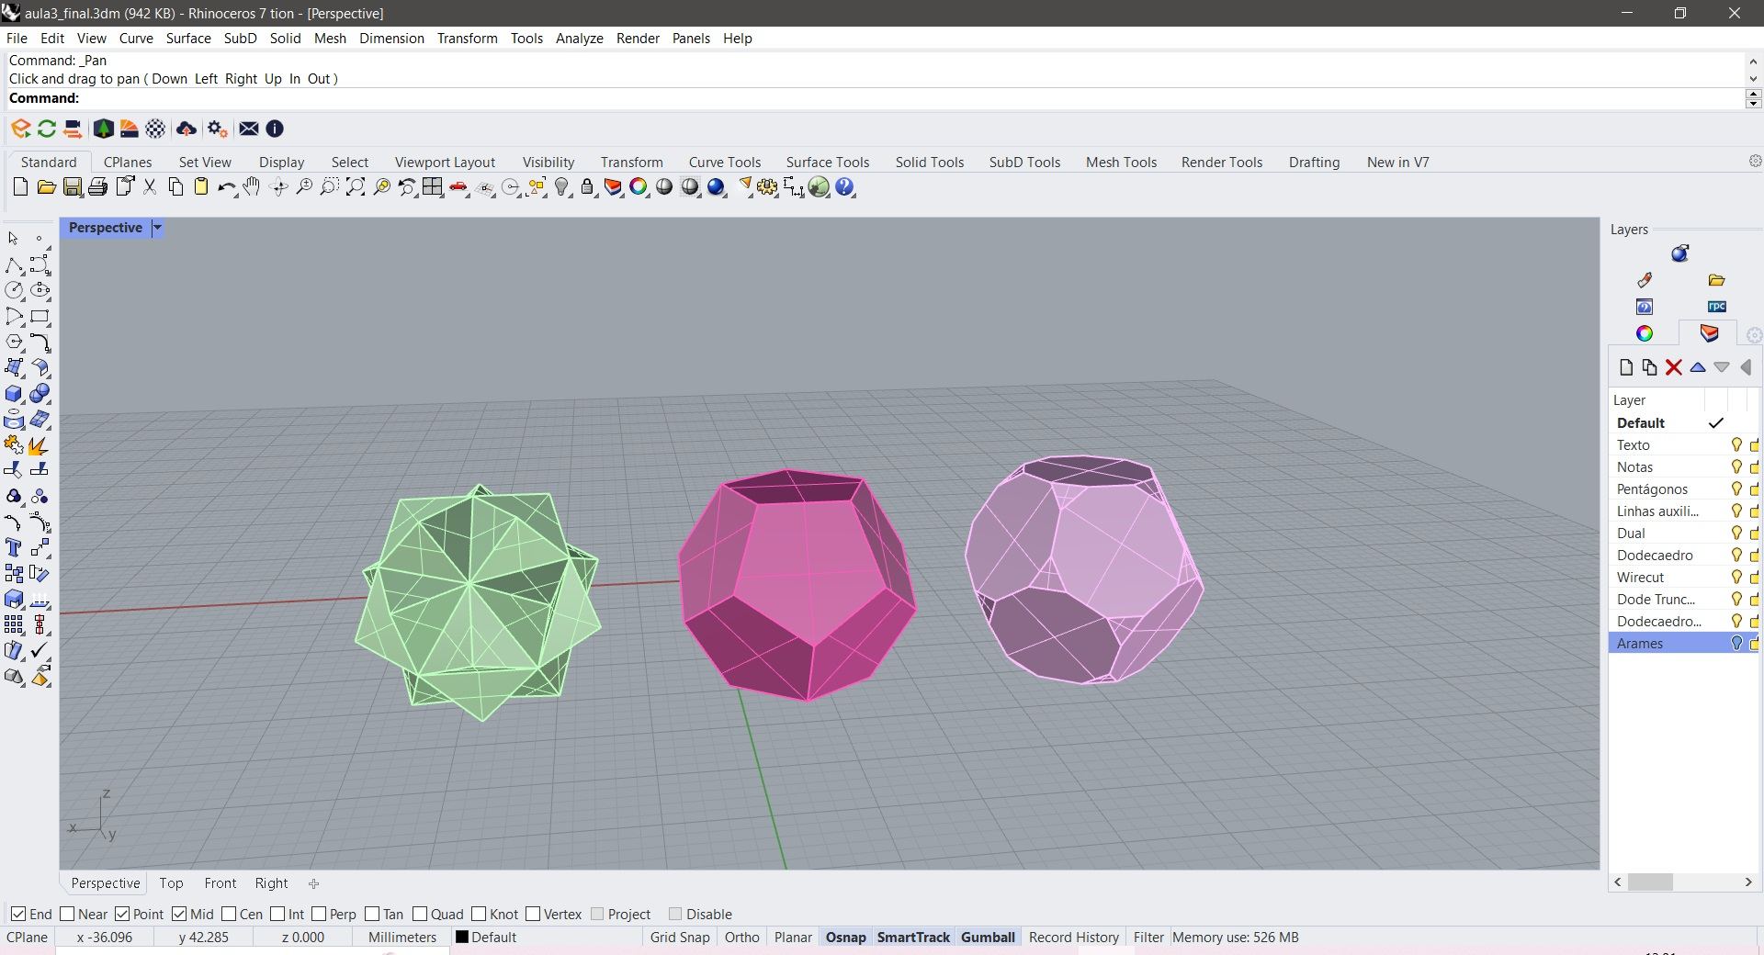
Exerc. 2.2.2 – DUAL DO DODECAÉDRO TRUNCADO

Slide 17
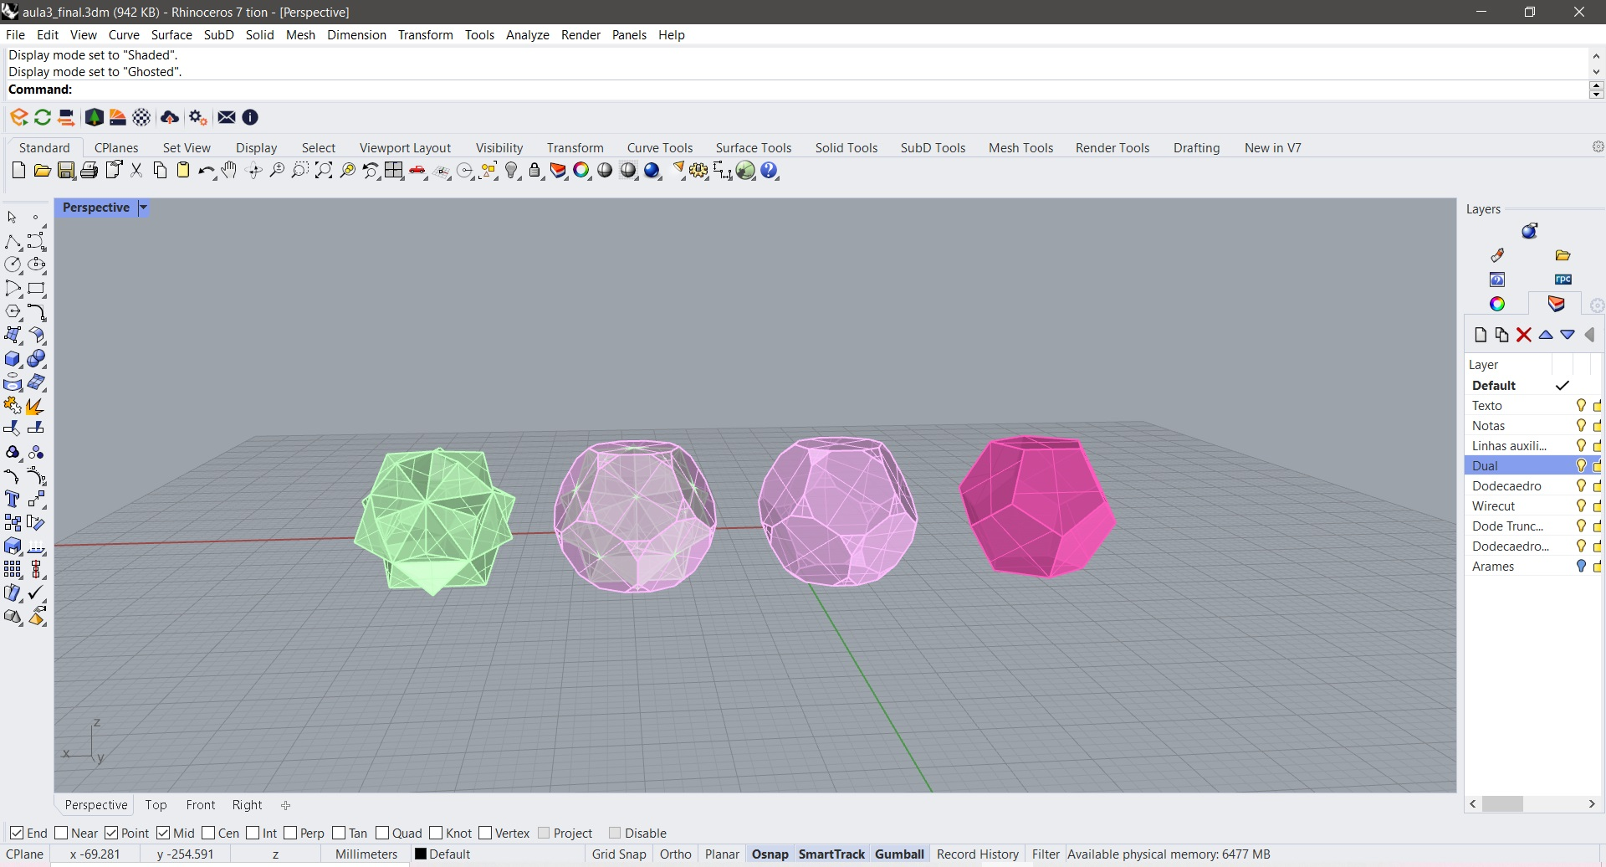
Exerc. 2.2.2 – DUAL DO DODECAÉDRO TRUNCADO

Slide 18
Exerc. 2.2.2 – DUAL DO DODECAÉDRO TRUNCADO

Slide 19
Exerc. 3 - Conchas

Slide 20
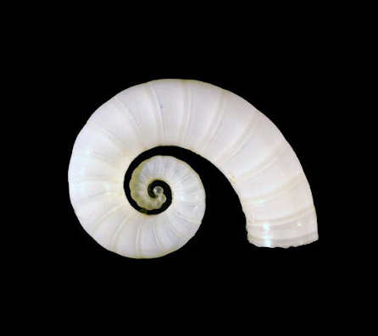
Exerc. 3.1 - Spirula

Slide 21
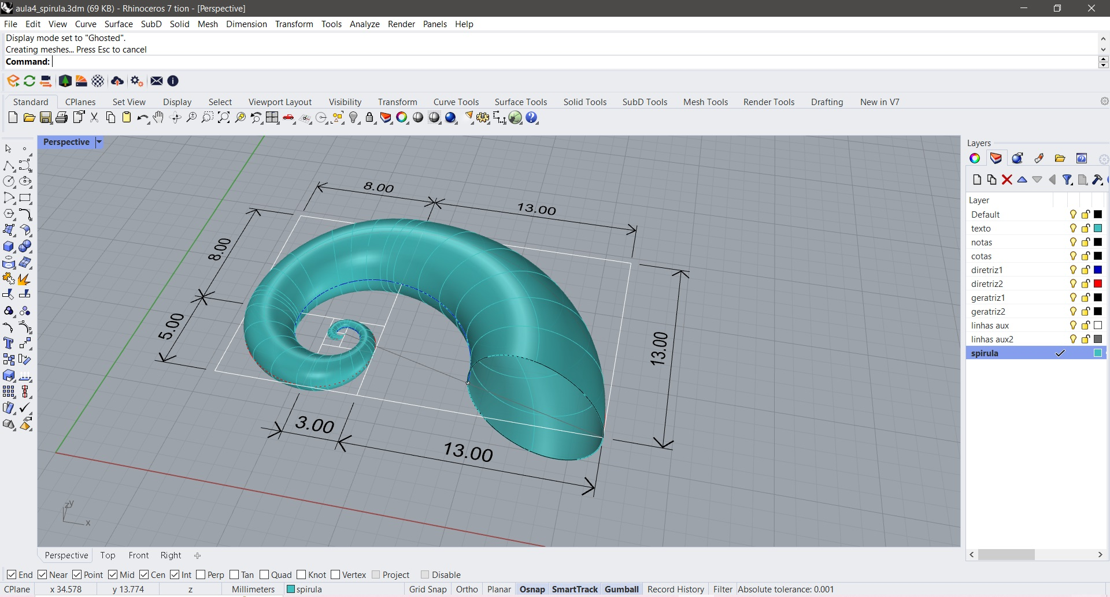
Exerc. 3.1 - Spirula

Slide 22
Exerc. 3.1 - Spirula

Slide 23
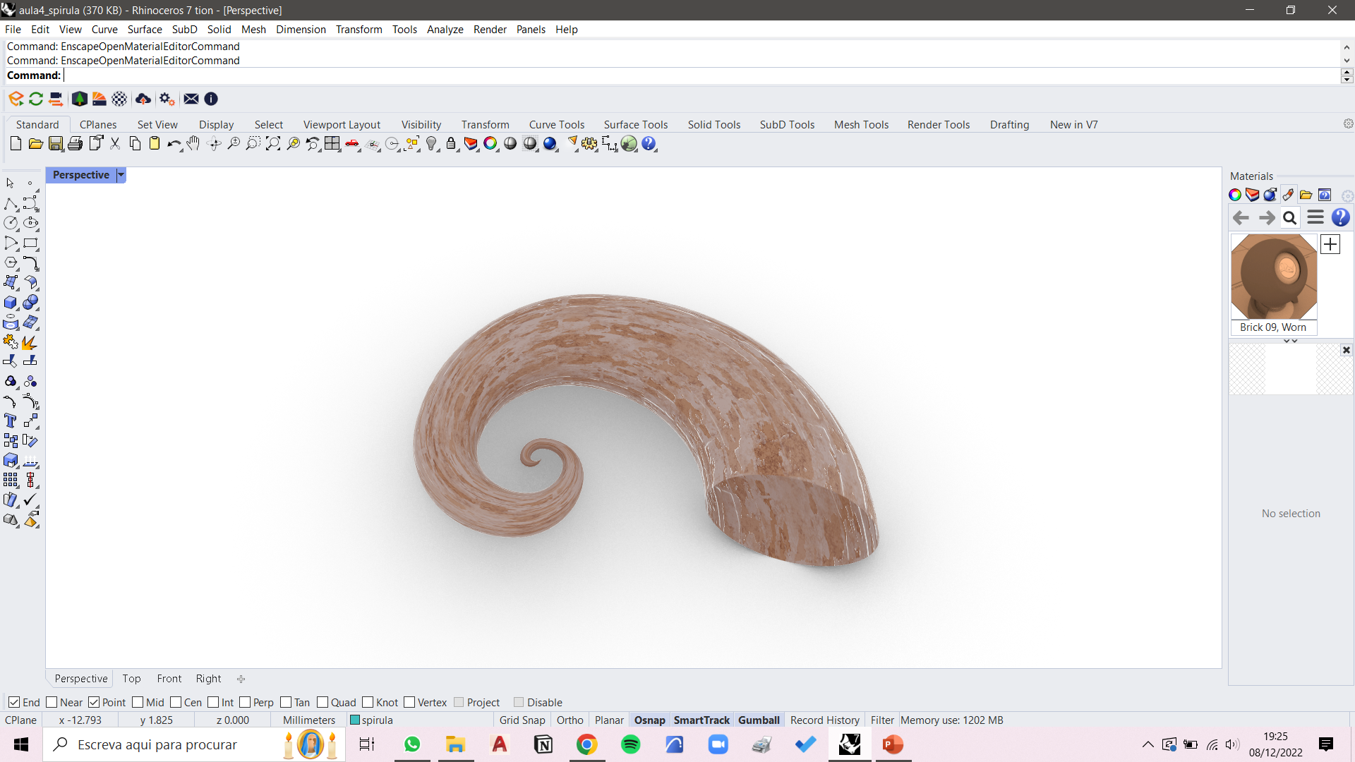
Exerc. 3.1 - Spirula

Slide 24
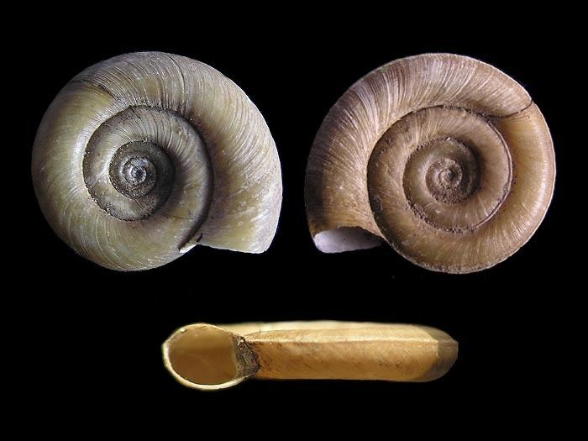
Exerc. 3.2 - Planorbis

Slide 25
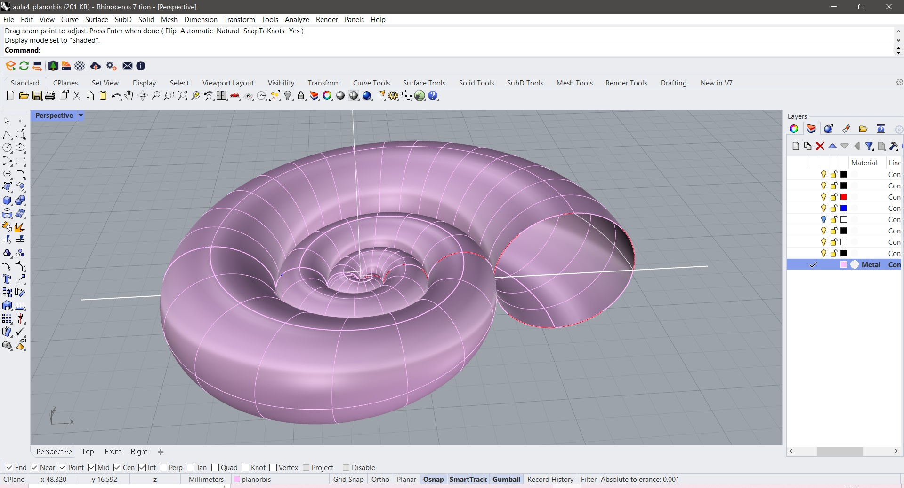
Exerc. 3.2 - Planorbis

Slide 26
Exerc. 3.2 - Planorbis

Slide 27
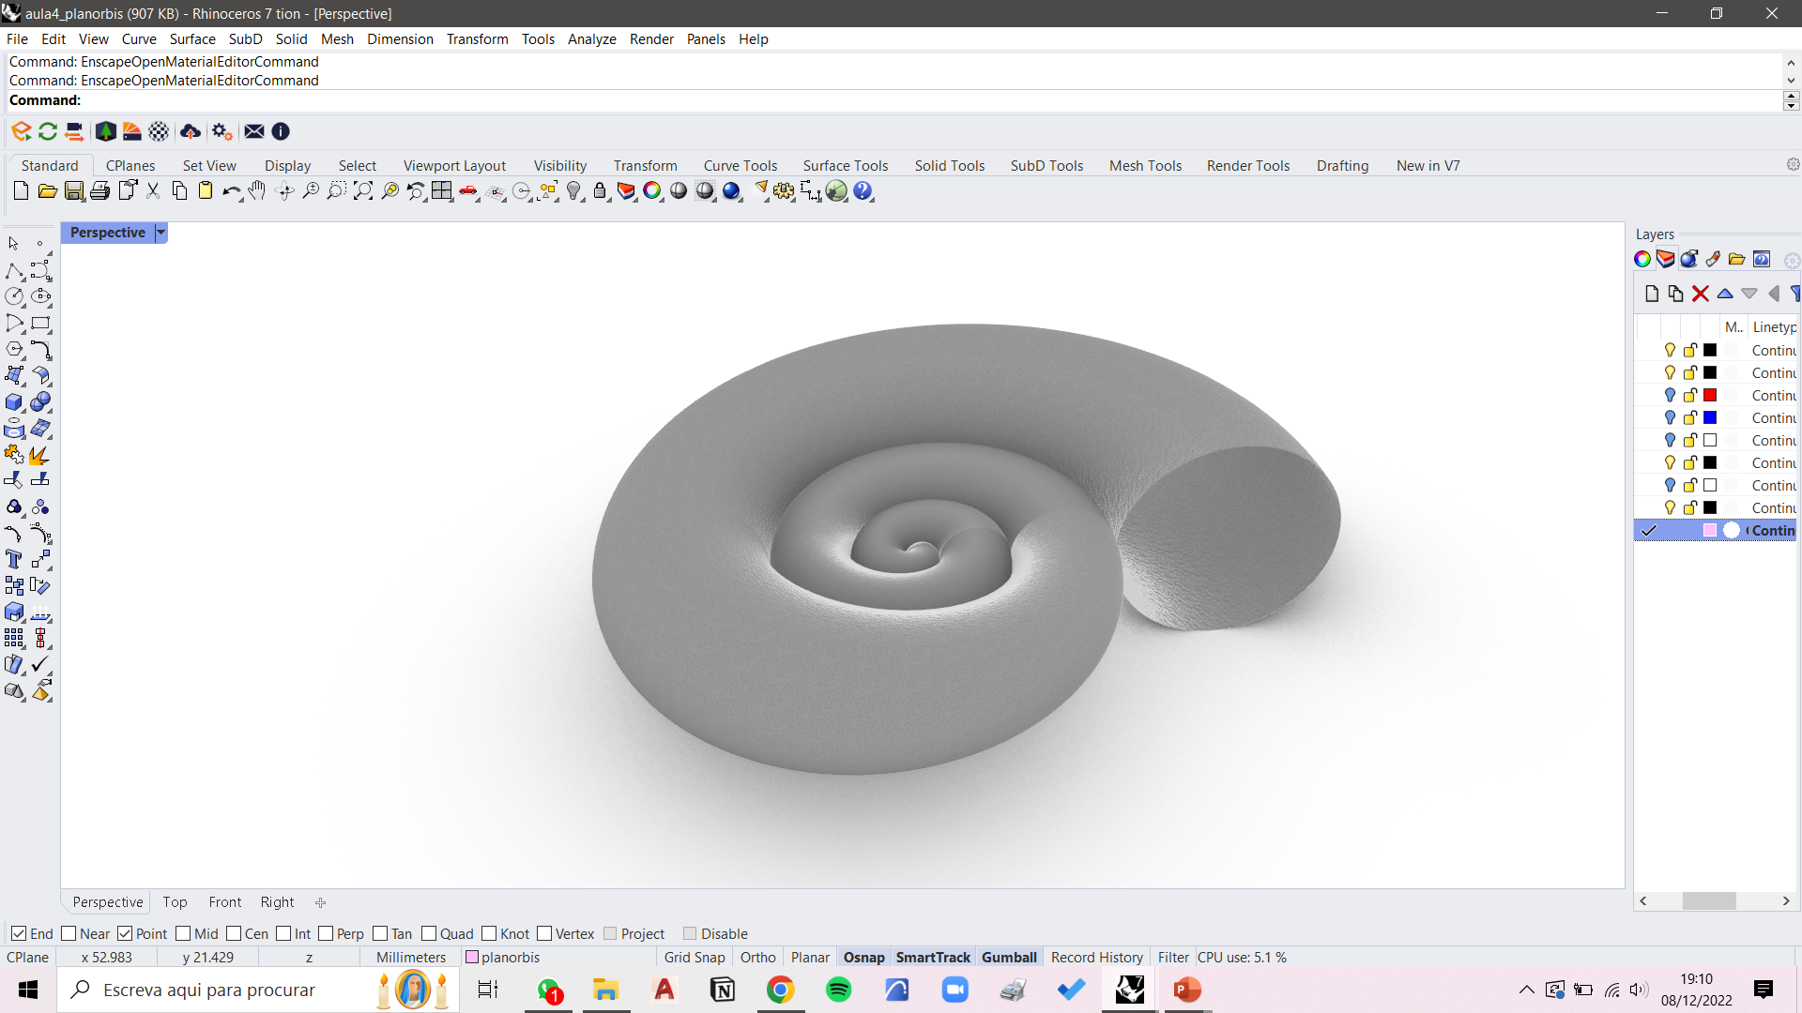
Exerc. 3.2 - Planorbis

Slide 28
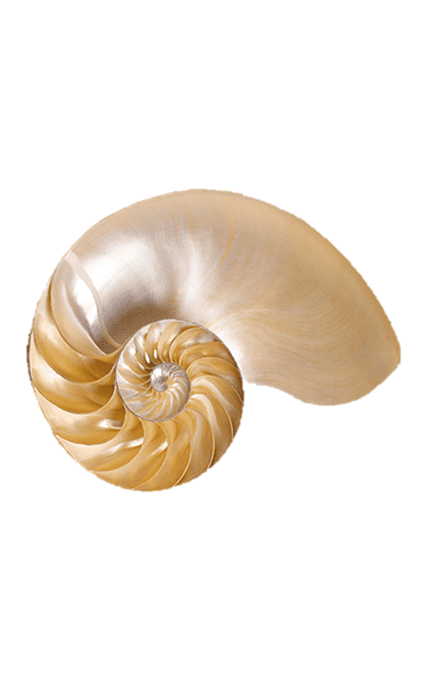
Exerc. 3.3 - Nautilius

Slide 29
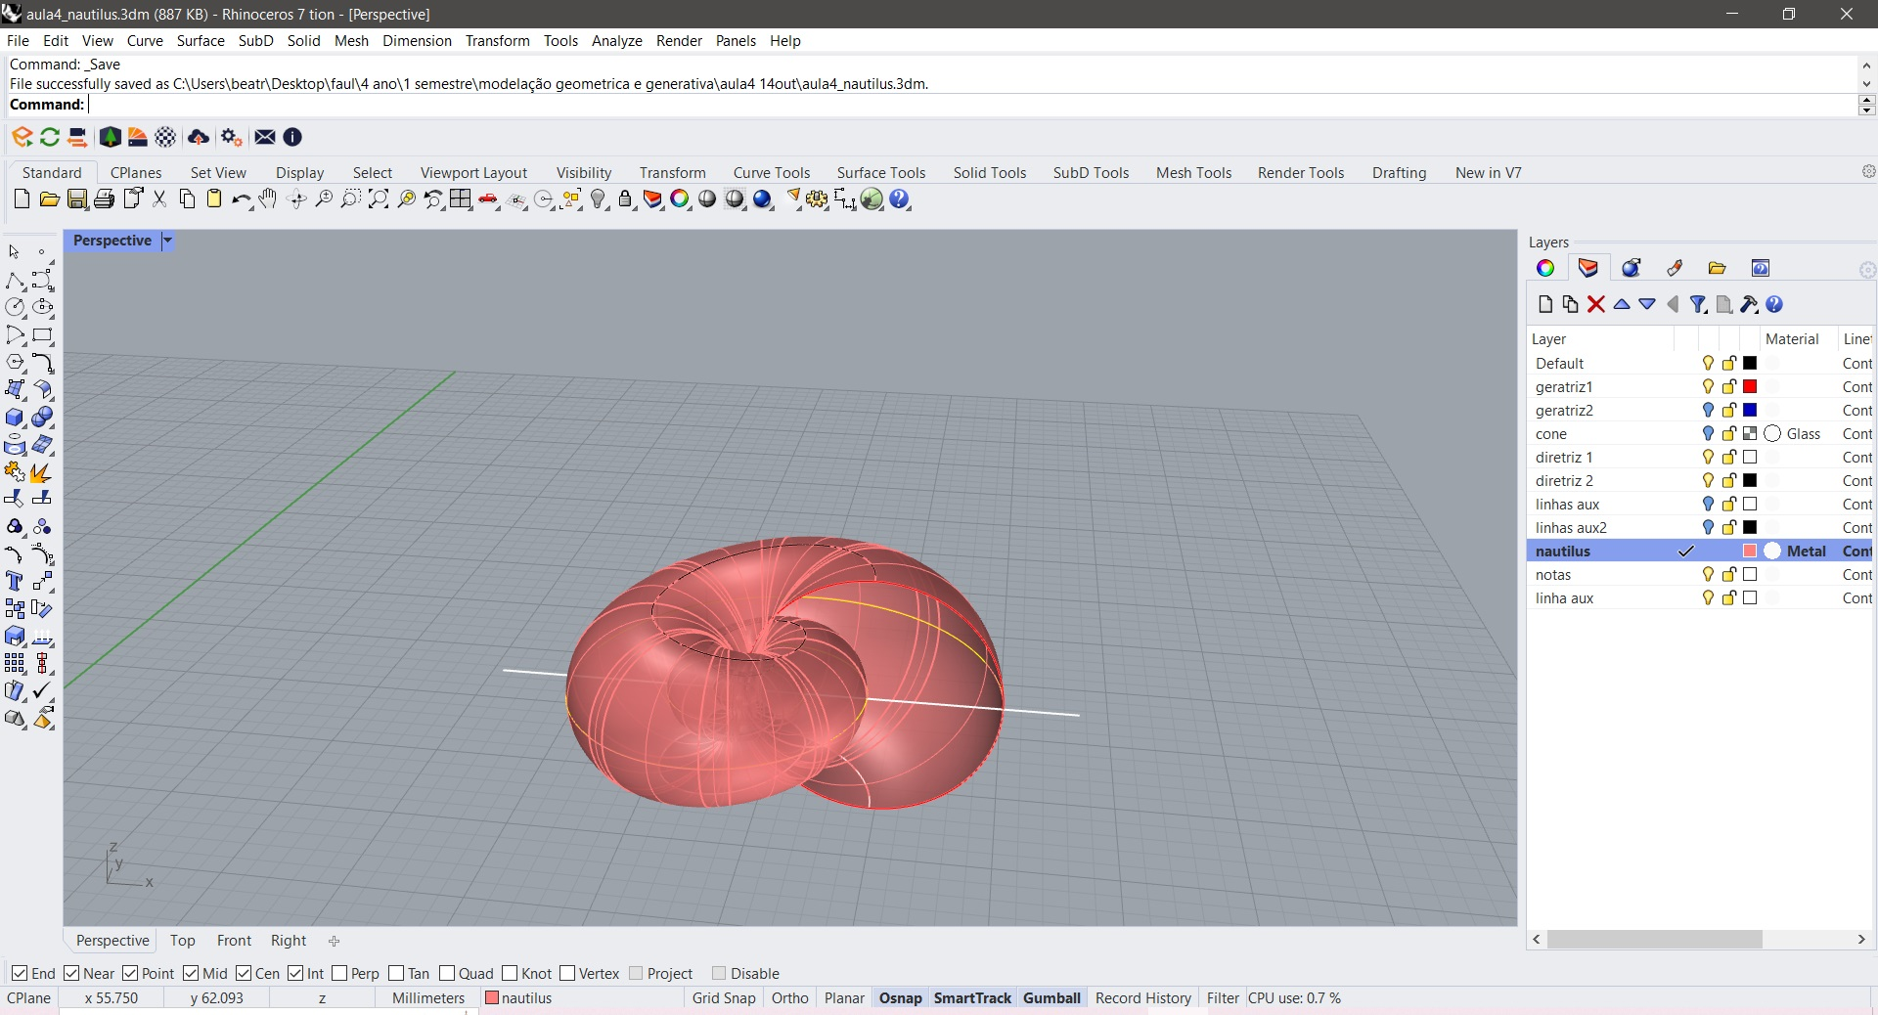
Exerc. 3.3 - Nautilius

Slide 30
Exerc. 3.3 - Nautilius

Slide 31
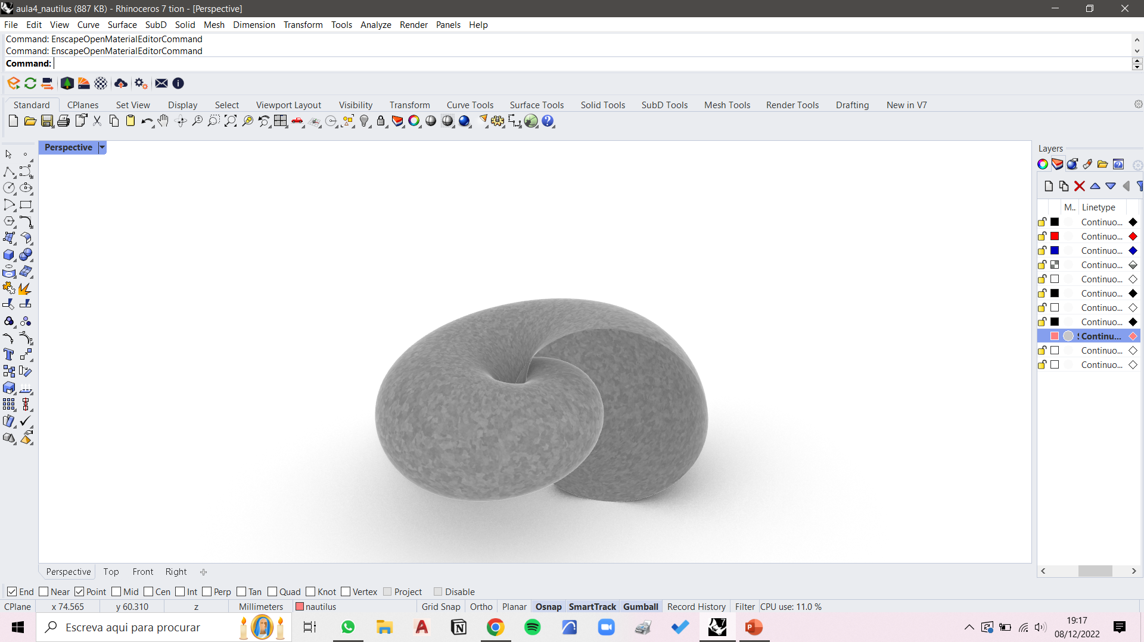
Exerc. 3.3 - Nautilius

Slide 32
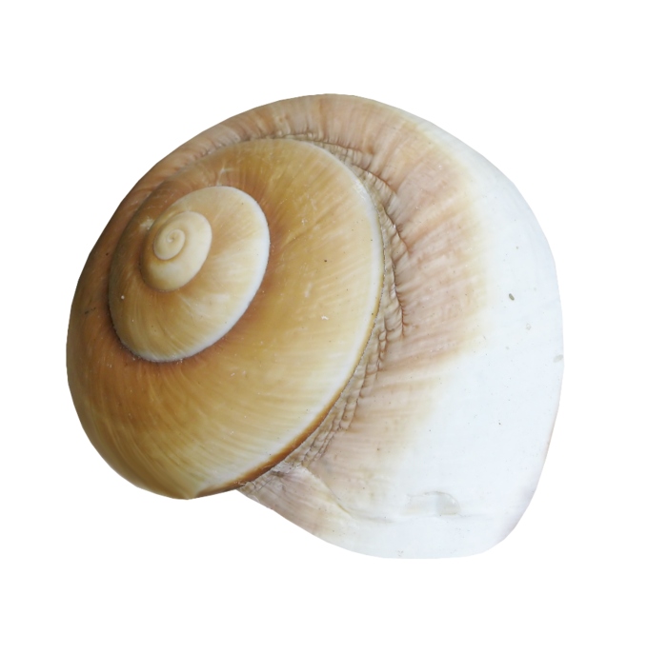
Exerc. 3.4 - Caracol

Slide 33
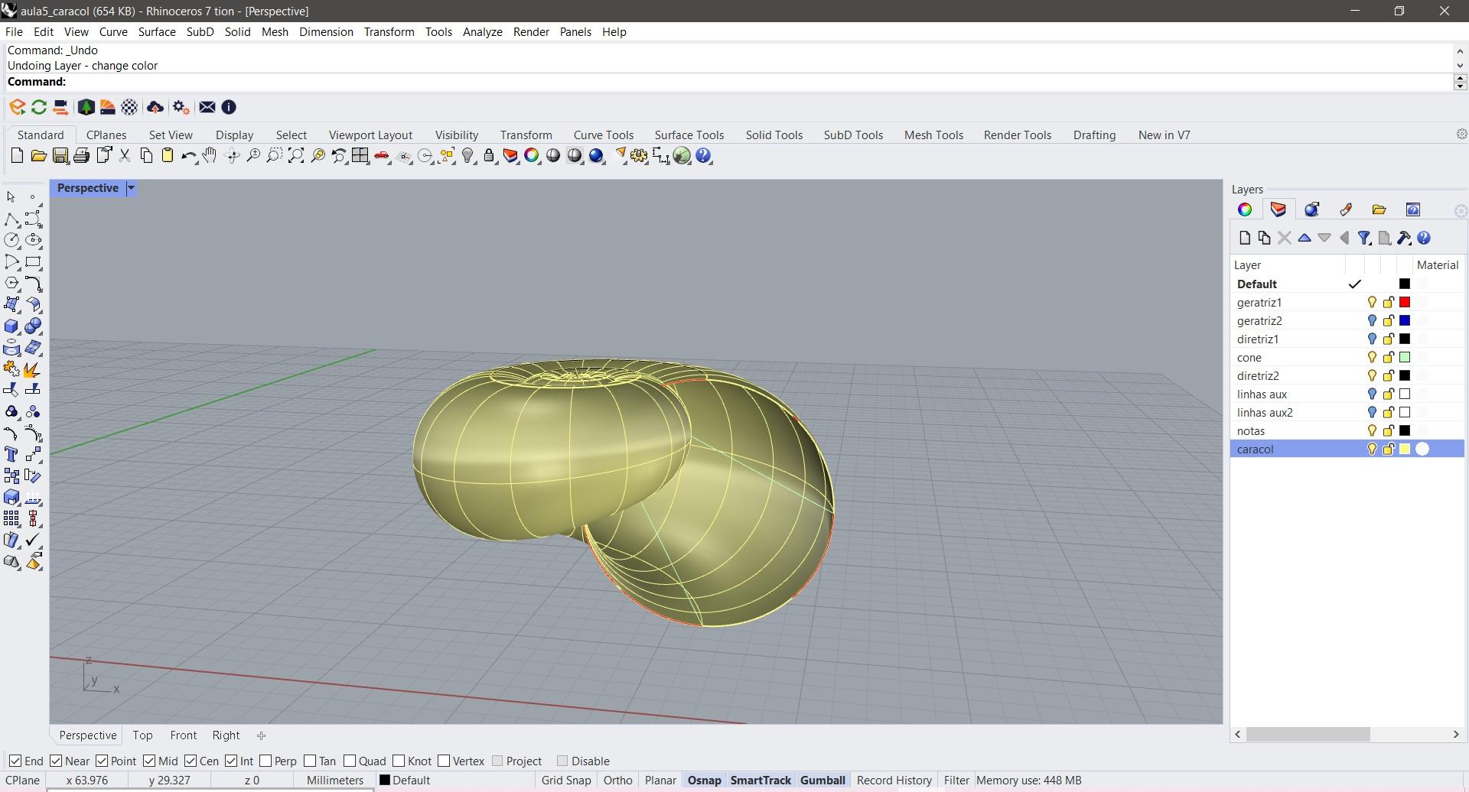
Exerc. 3.4 - Caracol

Slide 34
Exerc. 3.4 - Caracol

Slide 35
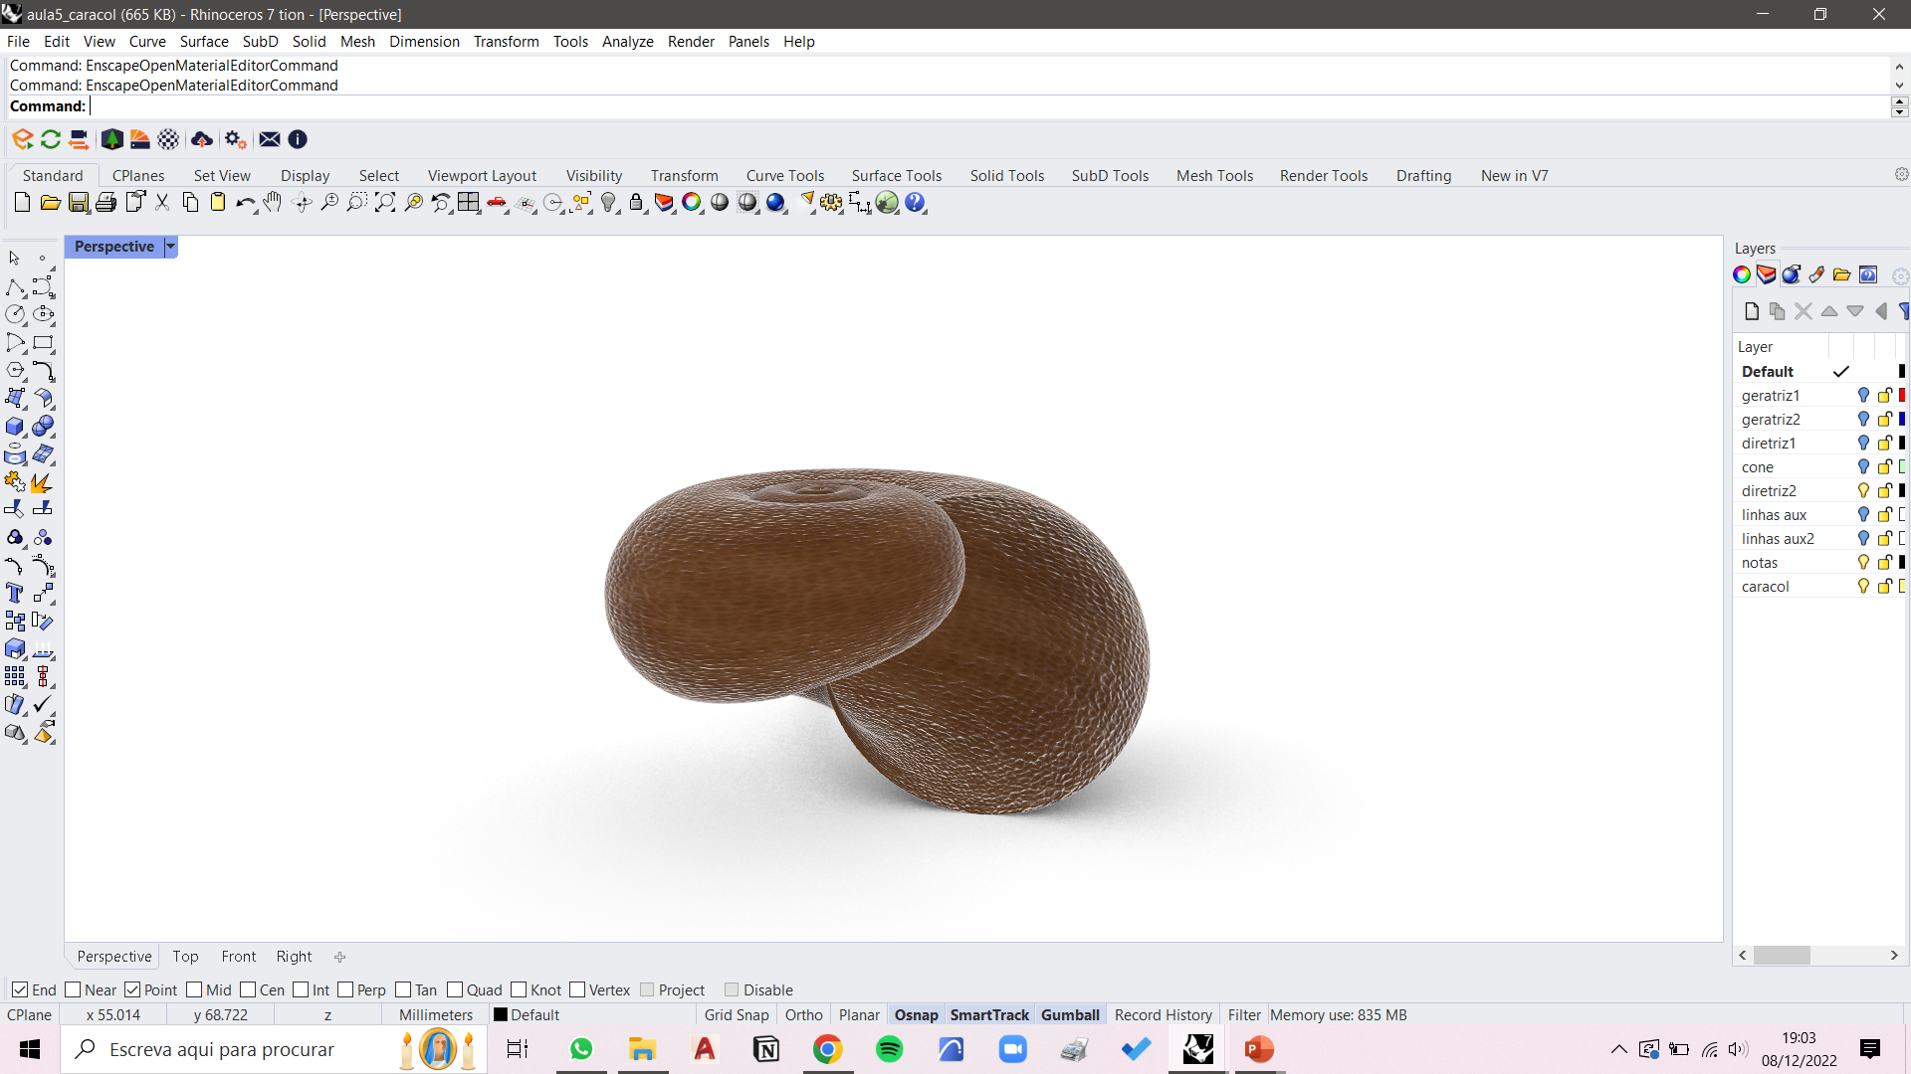
Exerc. 3.4 - Caracol

Slide 36
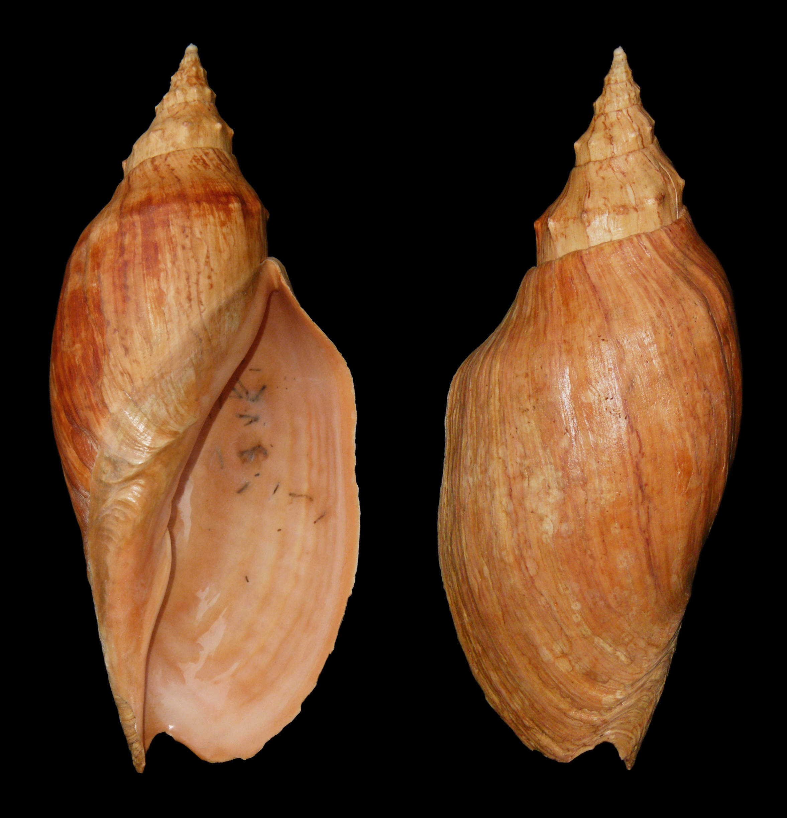
Exerc. 3.5 - Caramujo

Slide 37
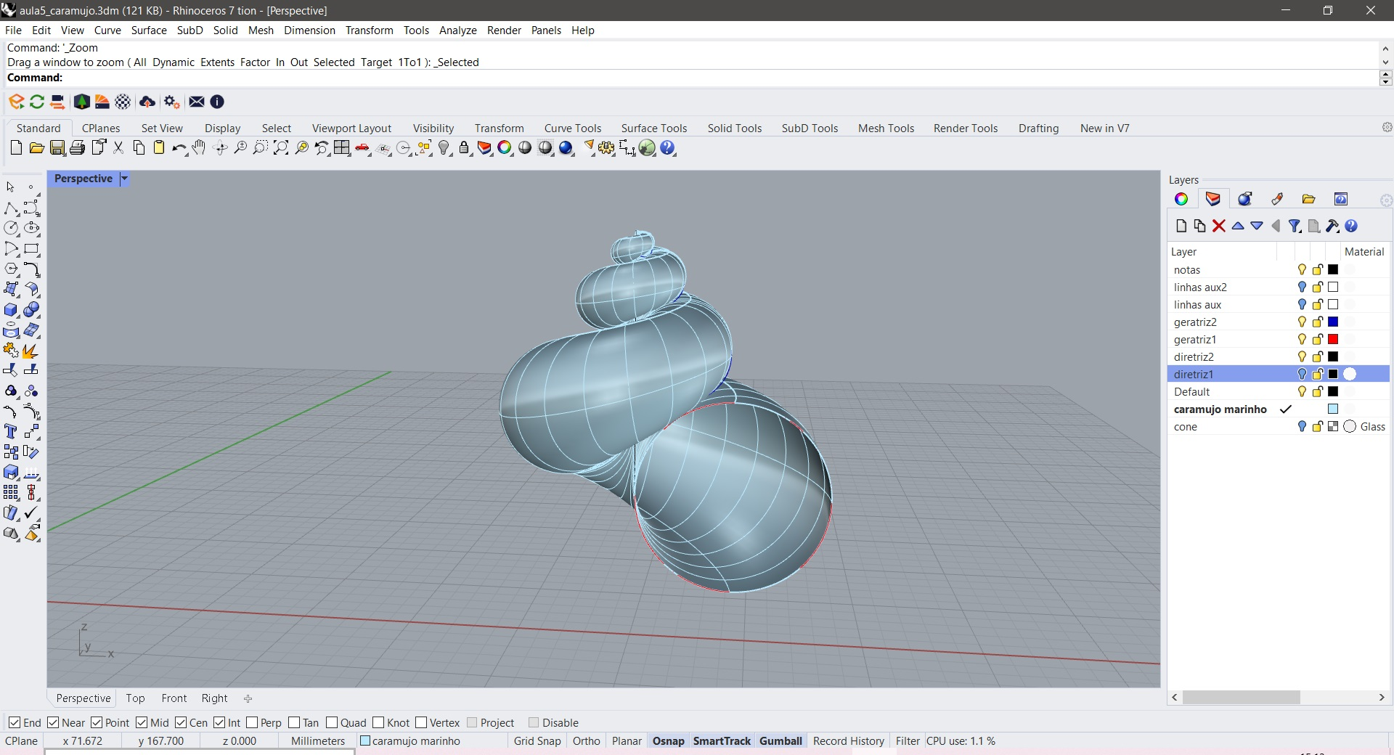
Exerc. 3.5 - Caramujo

Slide 38
Exerc. 3.5 - Caramujo

Slide 39
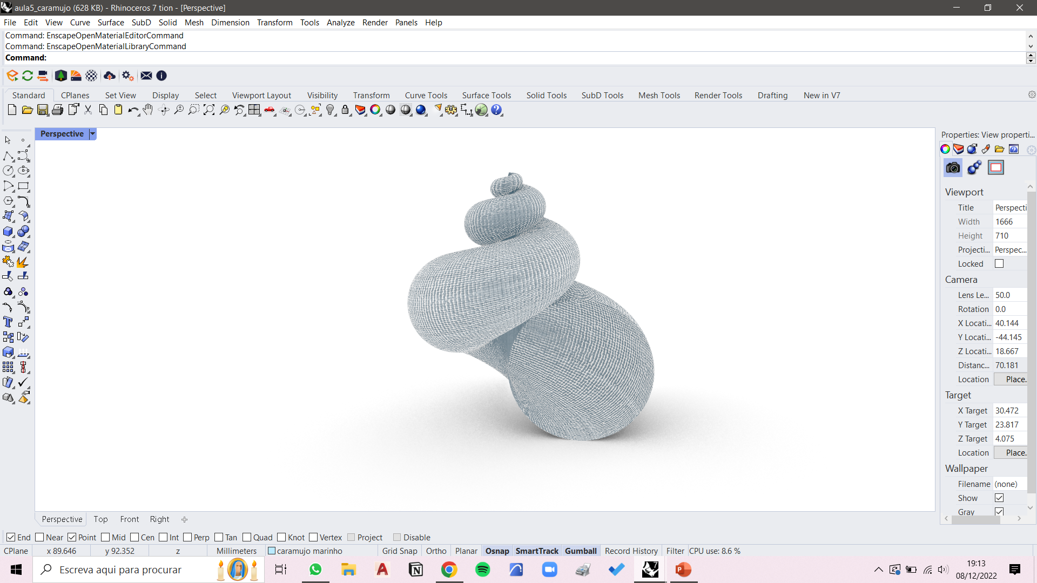
Exerc. 3.5 - Caramujo

Slide 40
Exerc. 4 - Grasshopper

Slide 41
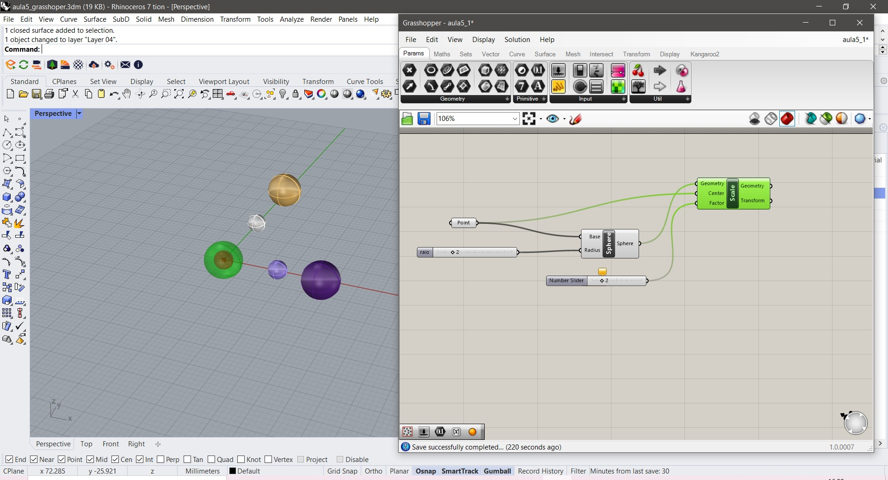
Exerc. 4.1 – Formas Geométricas

Slide 42
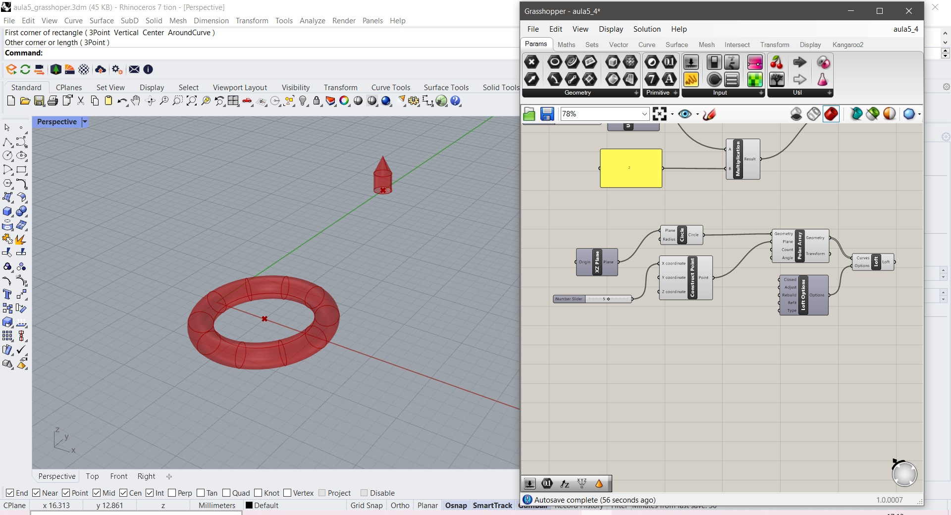
Exerc. 4.1 – Formas Geométricas

Slide 43
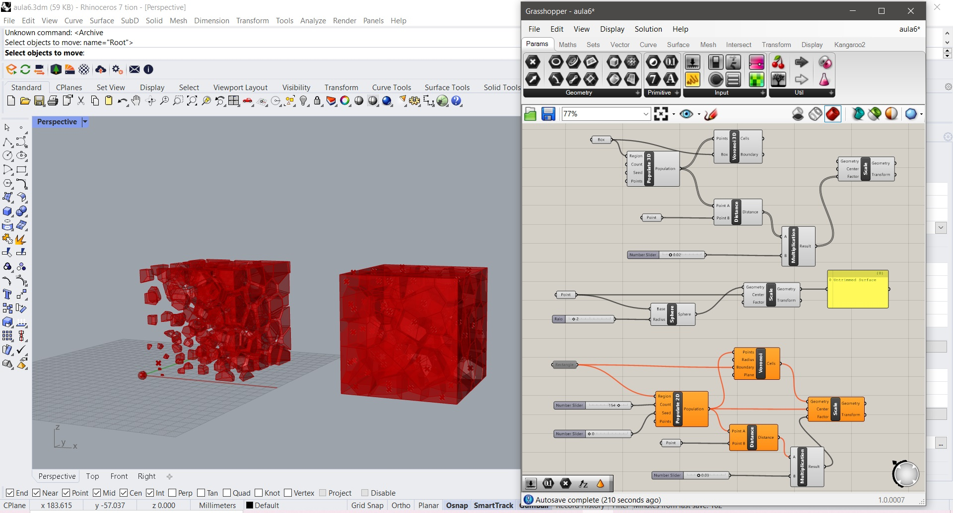
Exerc. 4.2 –Cubo Explodido

Slide 44
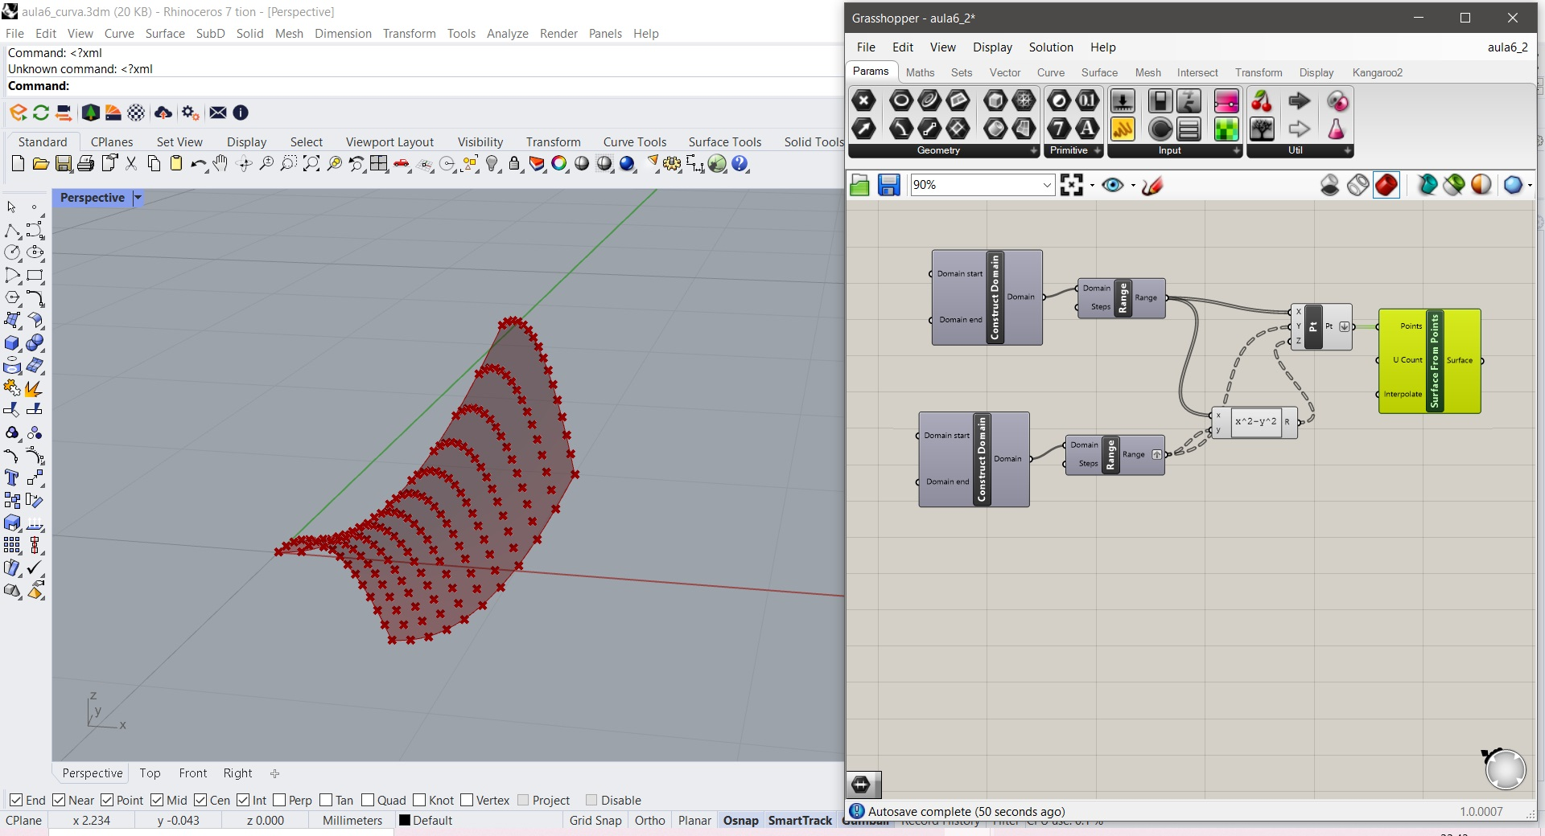
Exerc. 4.3 – Plano Curvo

Slide 45
Exerc. 4.4 – Terreno Exemplo

Slide 46
Exerc. 4.5 – Terreno Projeto

Slide 47
Exerc. 5 – Conchas Bivalves

Slide 48
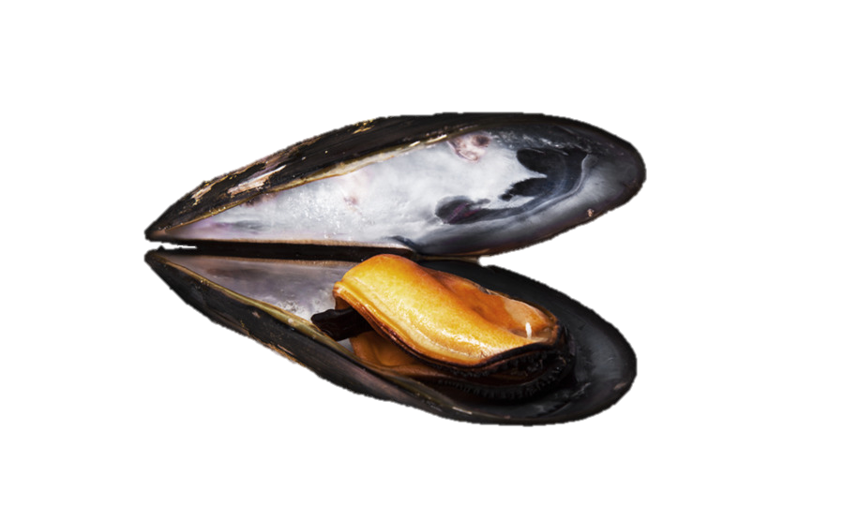
Exerc. 5.1 - Mexilhão

Slide 49
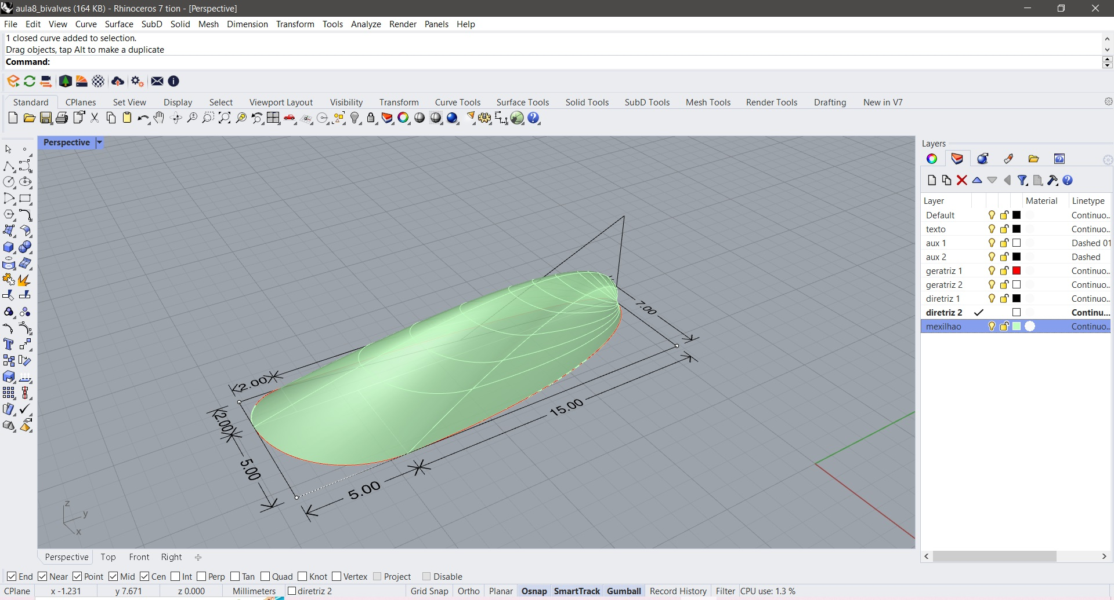
Exerc. 5.1 - Mexilhão

Slide 50
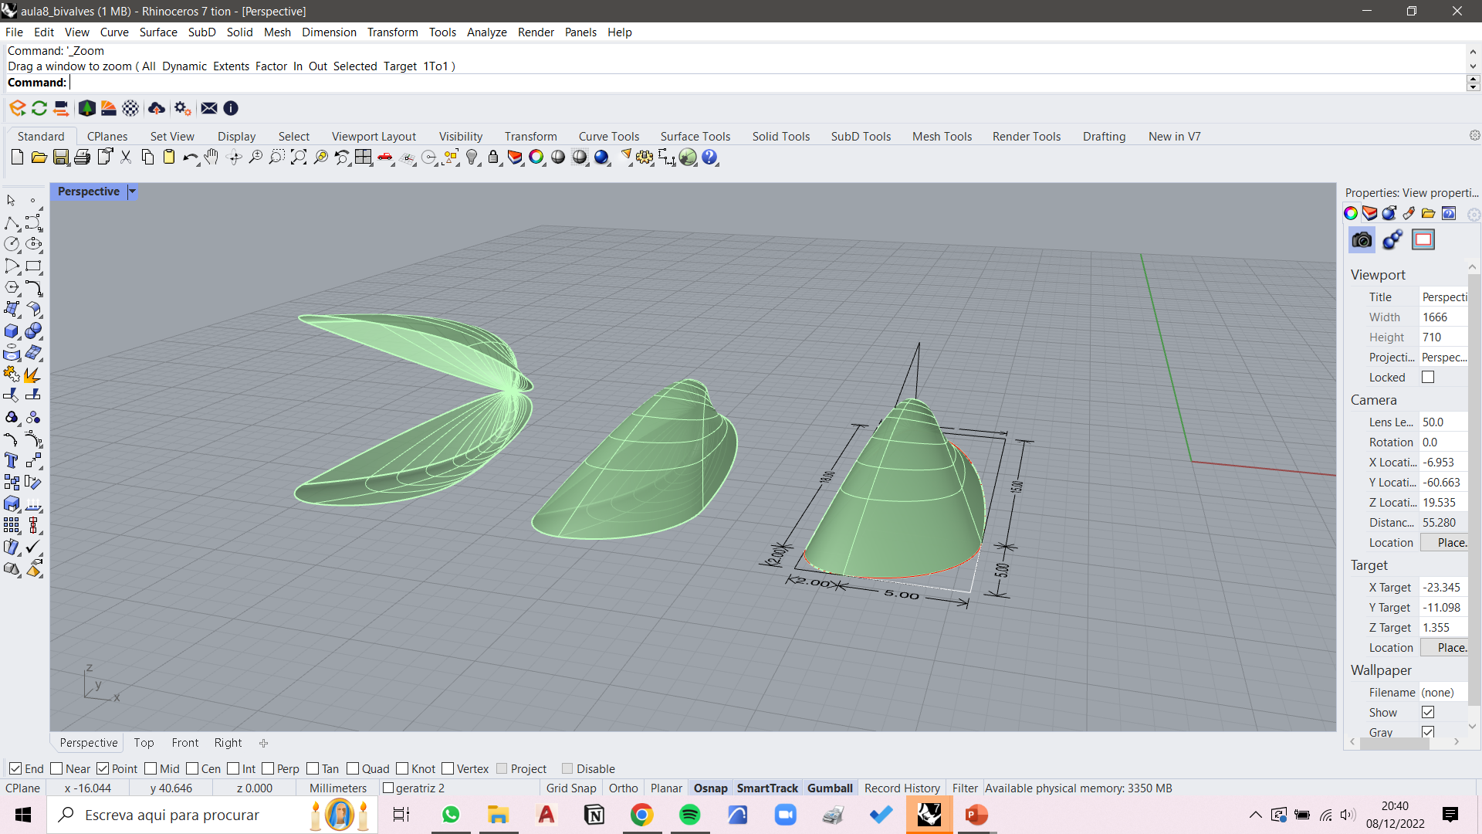
Exerc. 5.1 - Mexilhão

Slide 51
Exerc. 5.1 - Mexilhão

Slide 52
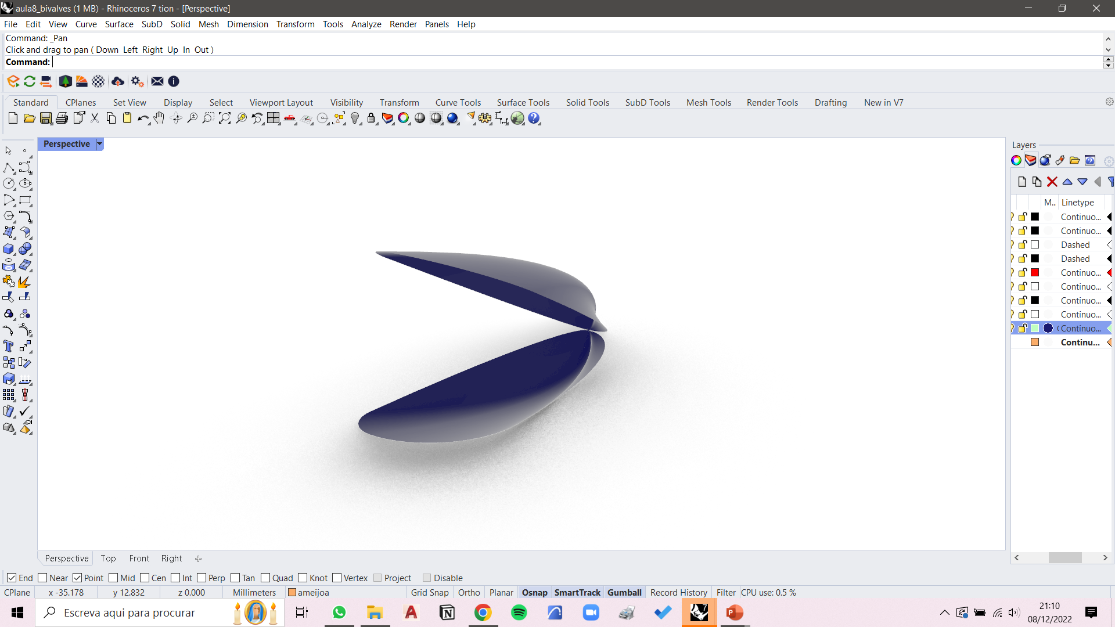
Exerc. 5.1 - Mexilhão

Slide 53
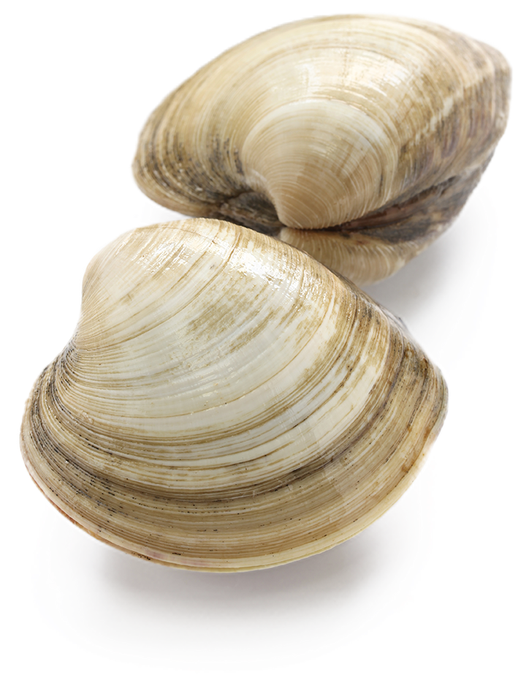
Exerc. 5.2 - Ameijoa

Slide 54
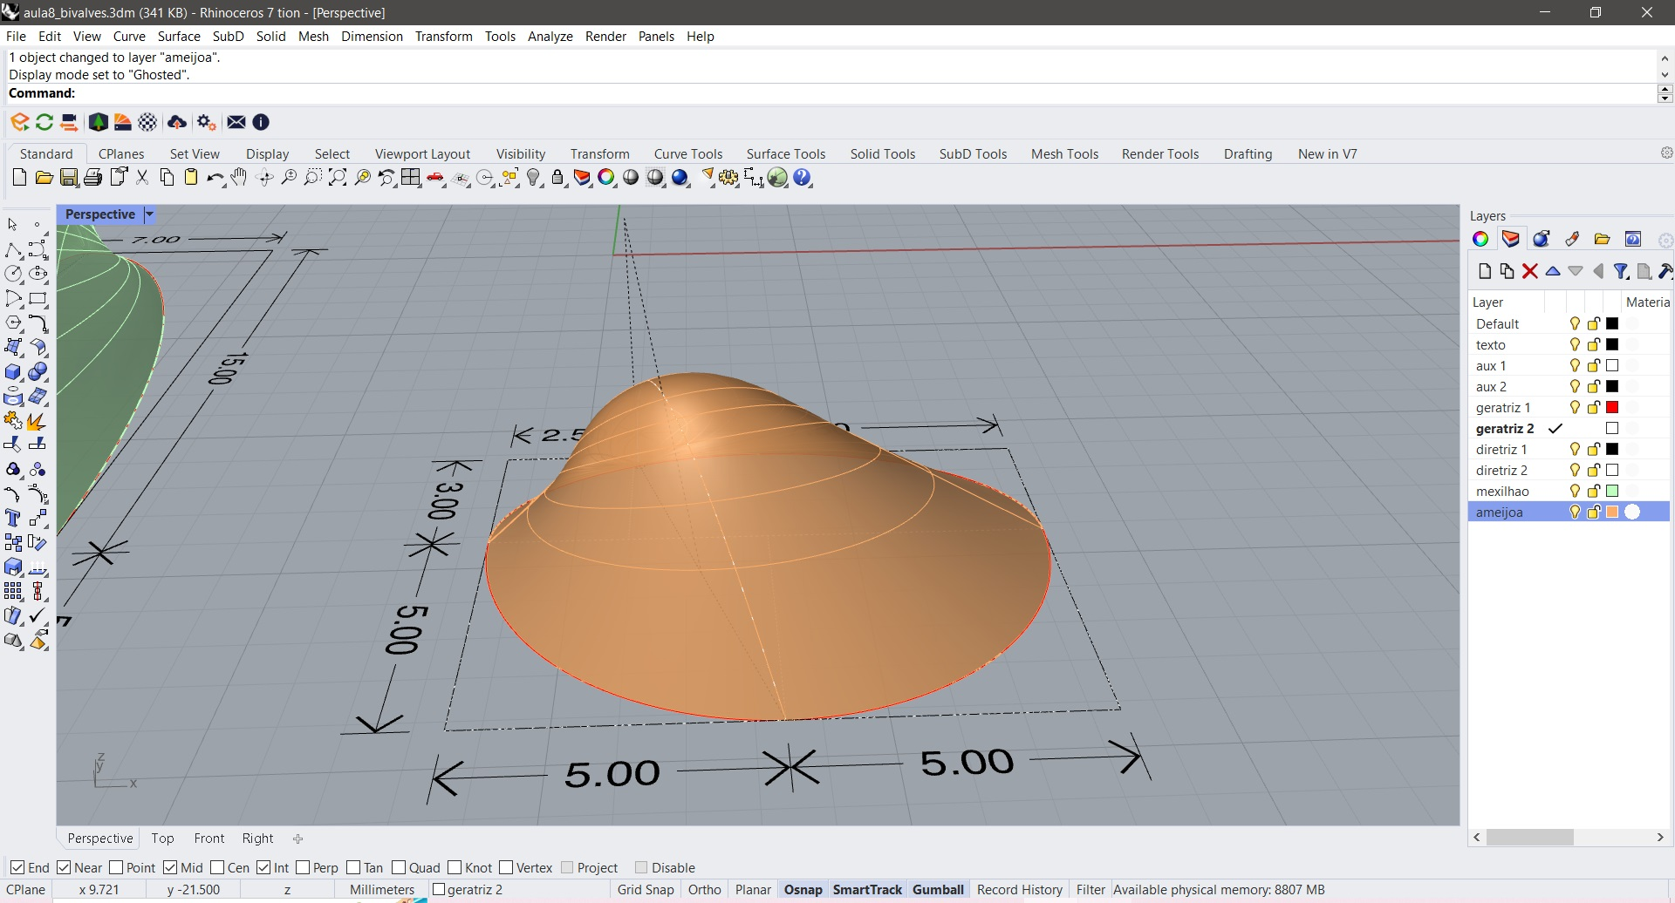
Exerc. 5.2 - Ameijoa

Slide 55
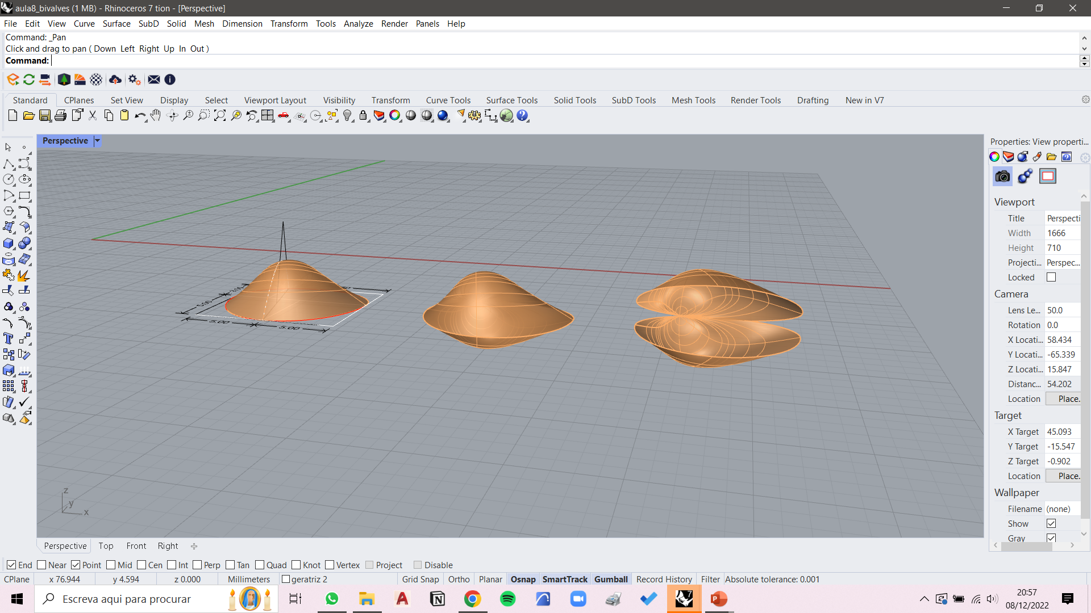
Exerc. 5.2 - Ameijoa

Slide 56
Exerc. 5.2 - Ameijoa

Slide 57
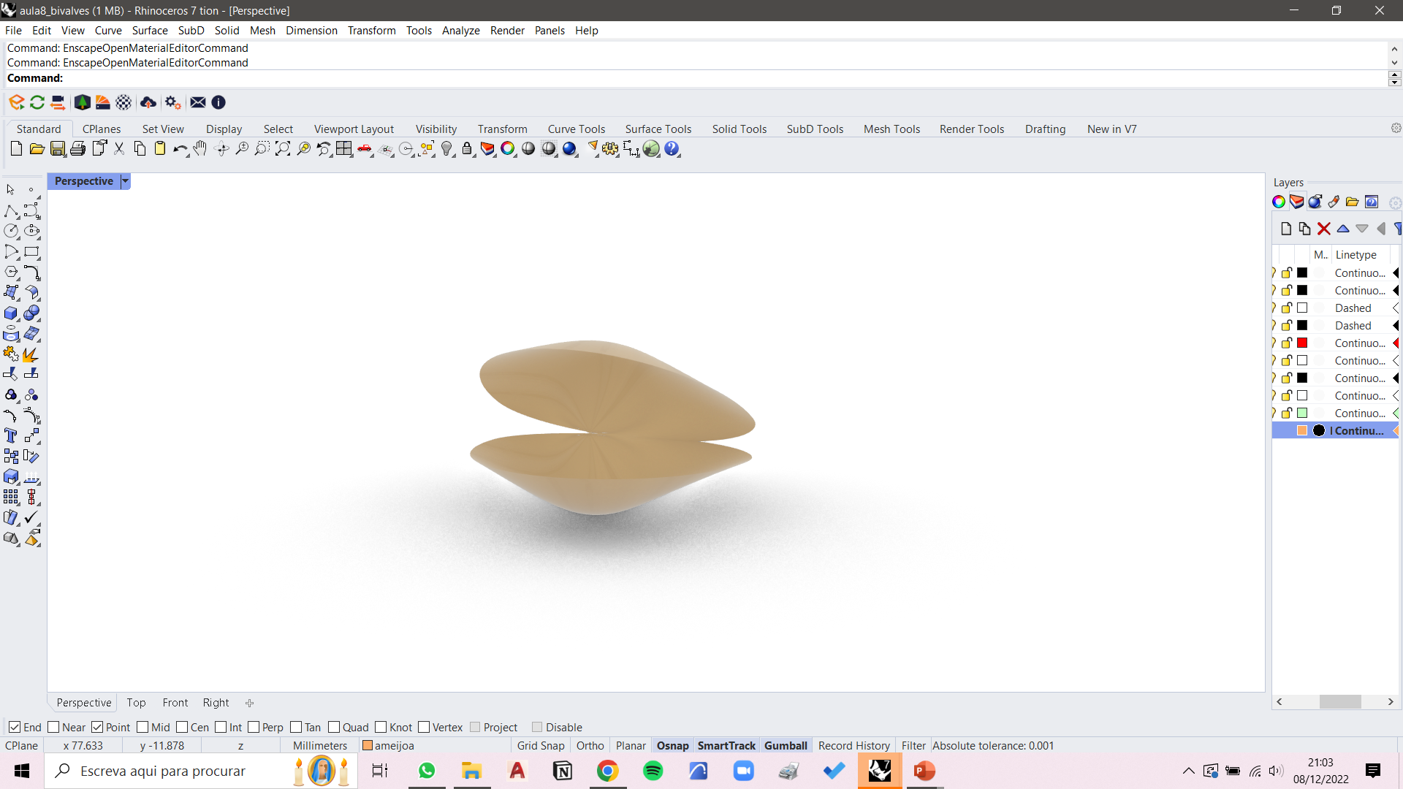
Exerc. 5.2 - Ameijoa

Slide 58
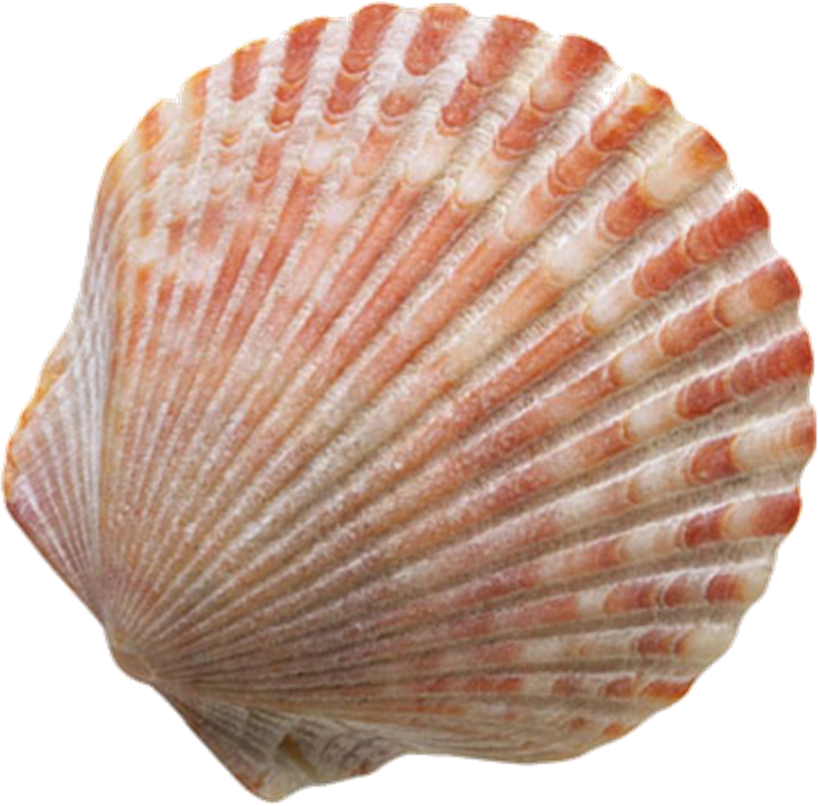
Exerc. 5.3 - Vieira

Slide 59
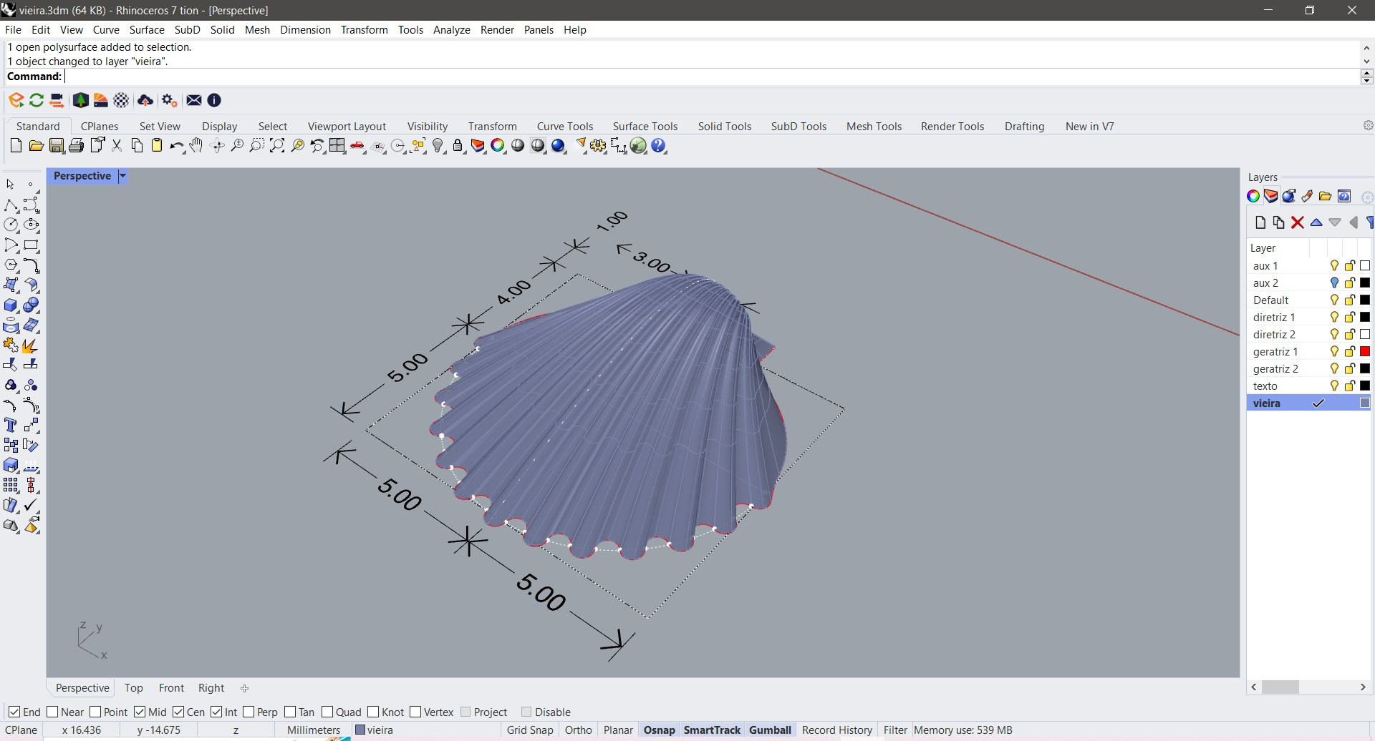
Exerc. 5.3 - Vieira

Slide 60
Exerc. 5.3 - Vieira

Slide 61
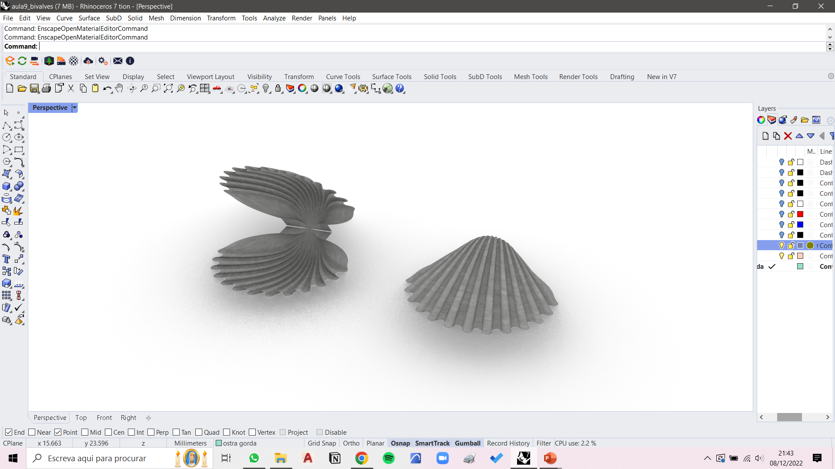
Exerc. 5.3 - Vieira

Slide 62
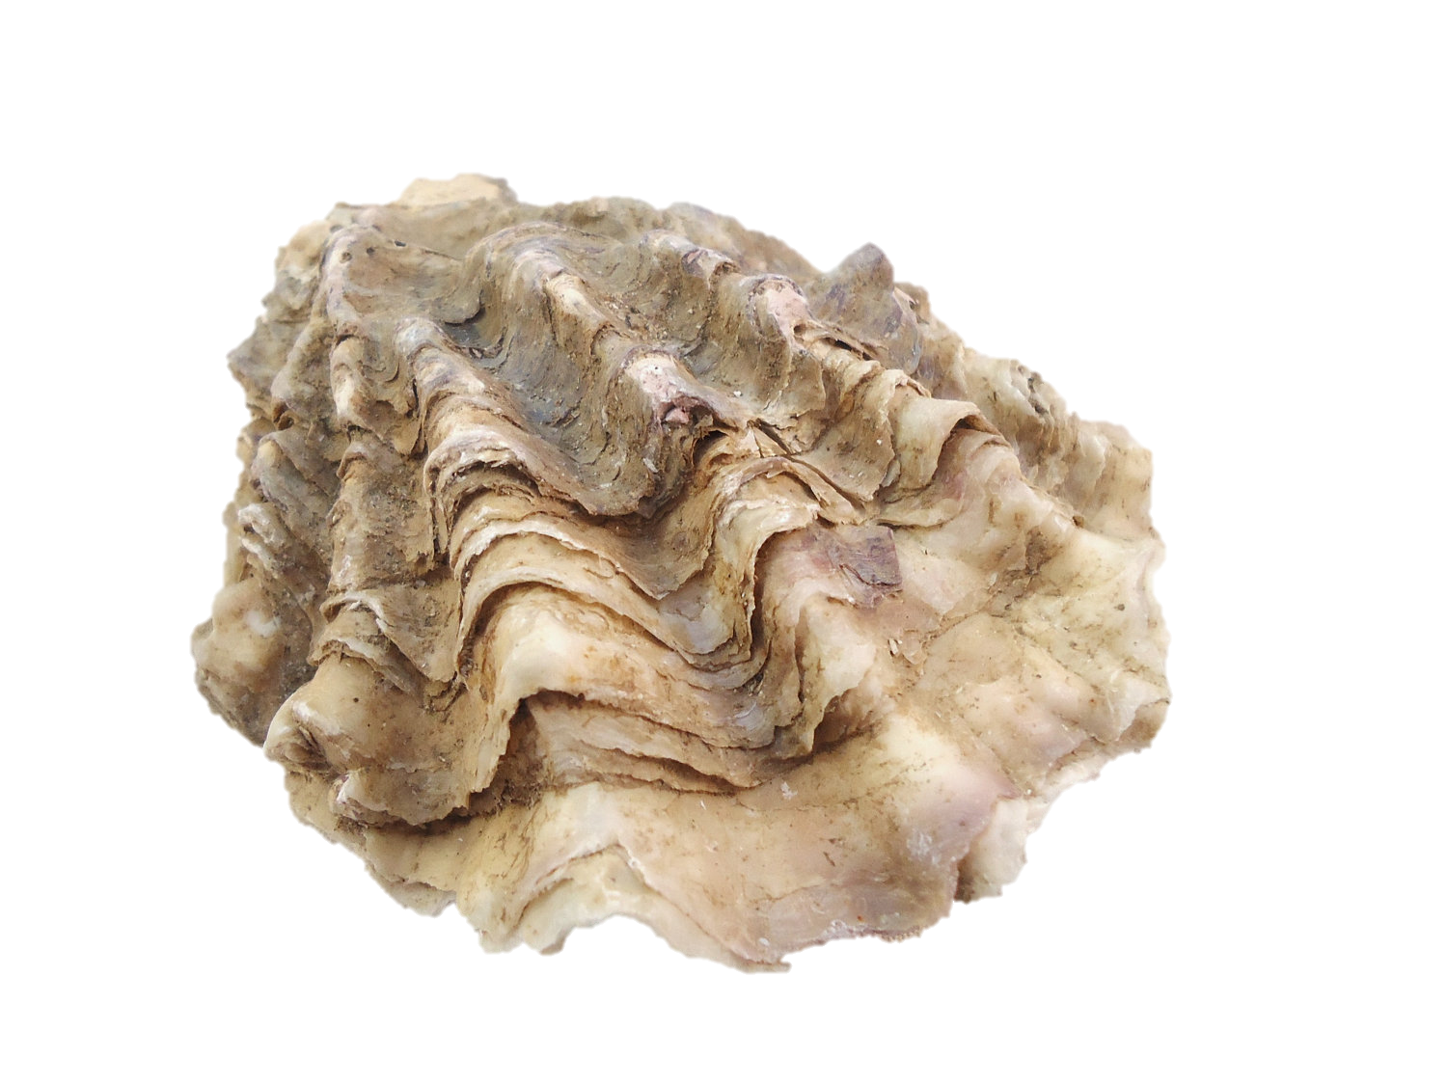
Exerc. 5.4 - Ostra

Slide 63
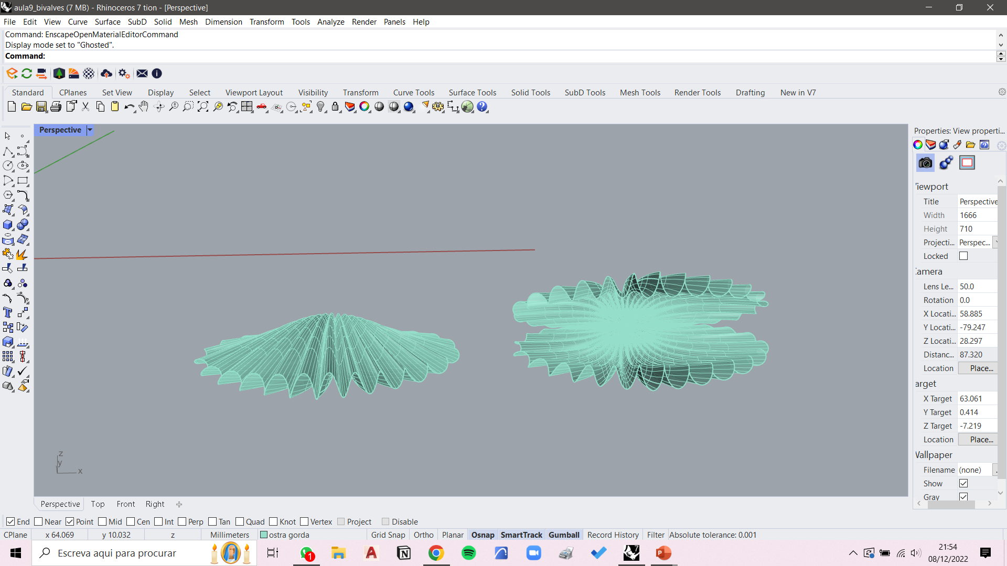
Exerc. 5.4 - Ostra

Slide 64
Exerc. 5.4 - Ostra

Slide 65
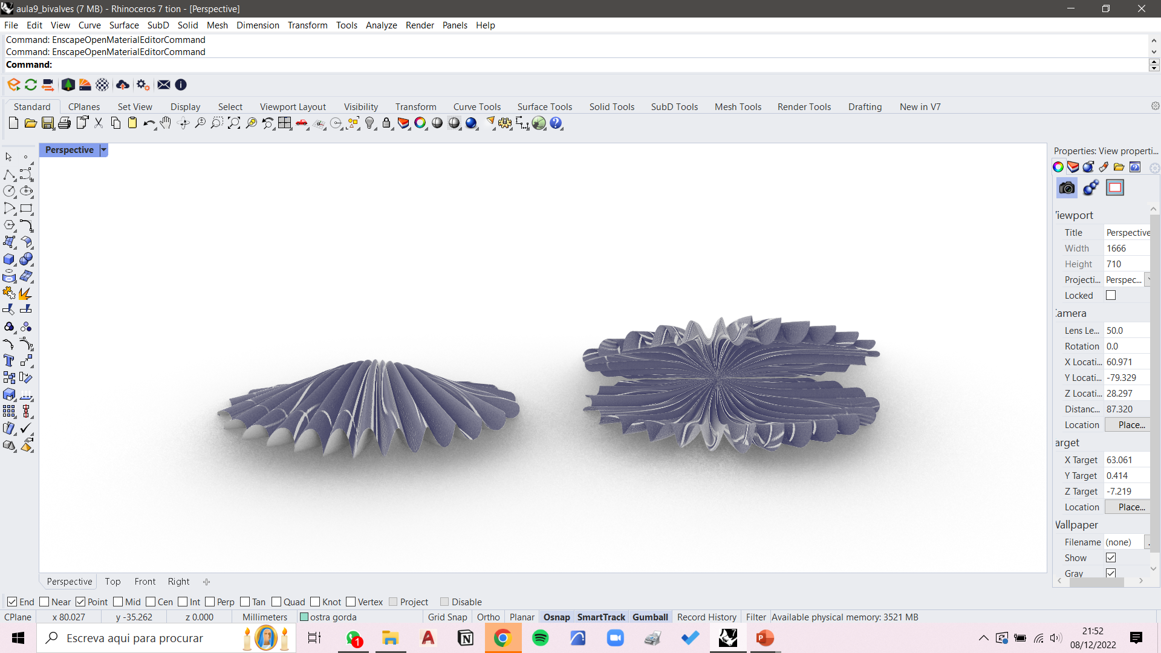
Exerc. 5.4 - Ostra

Slide 66
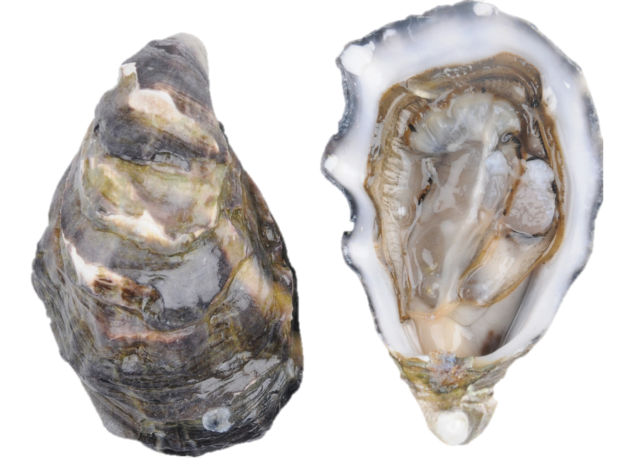
Exerc. 5.5 - Ostra

Slide 67
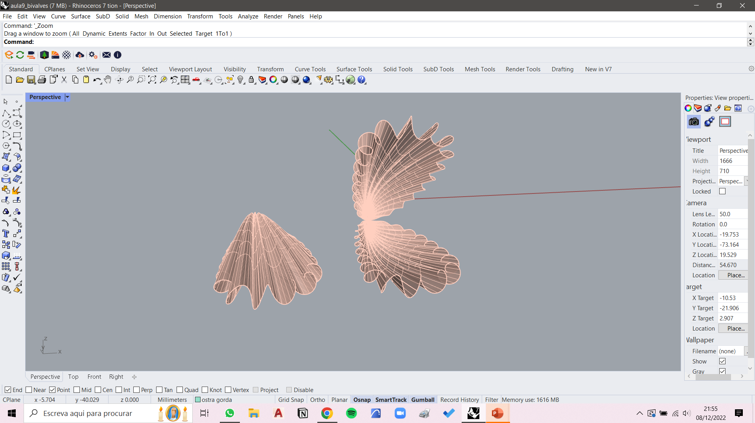
Exerc. 5.5 - Ostra

Slide 68
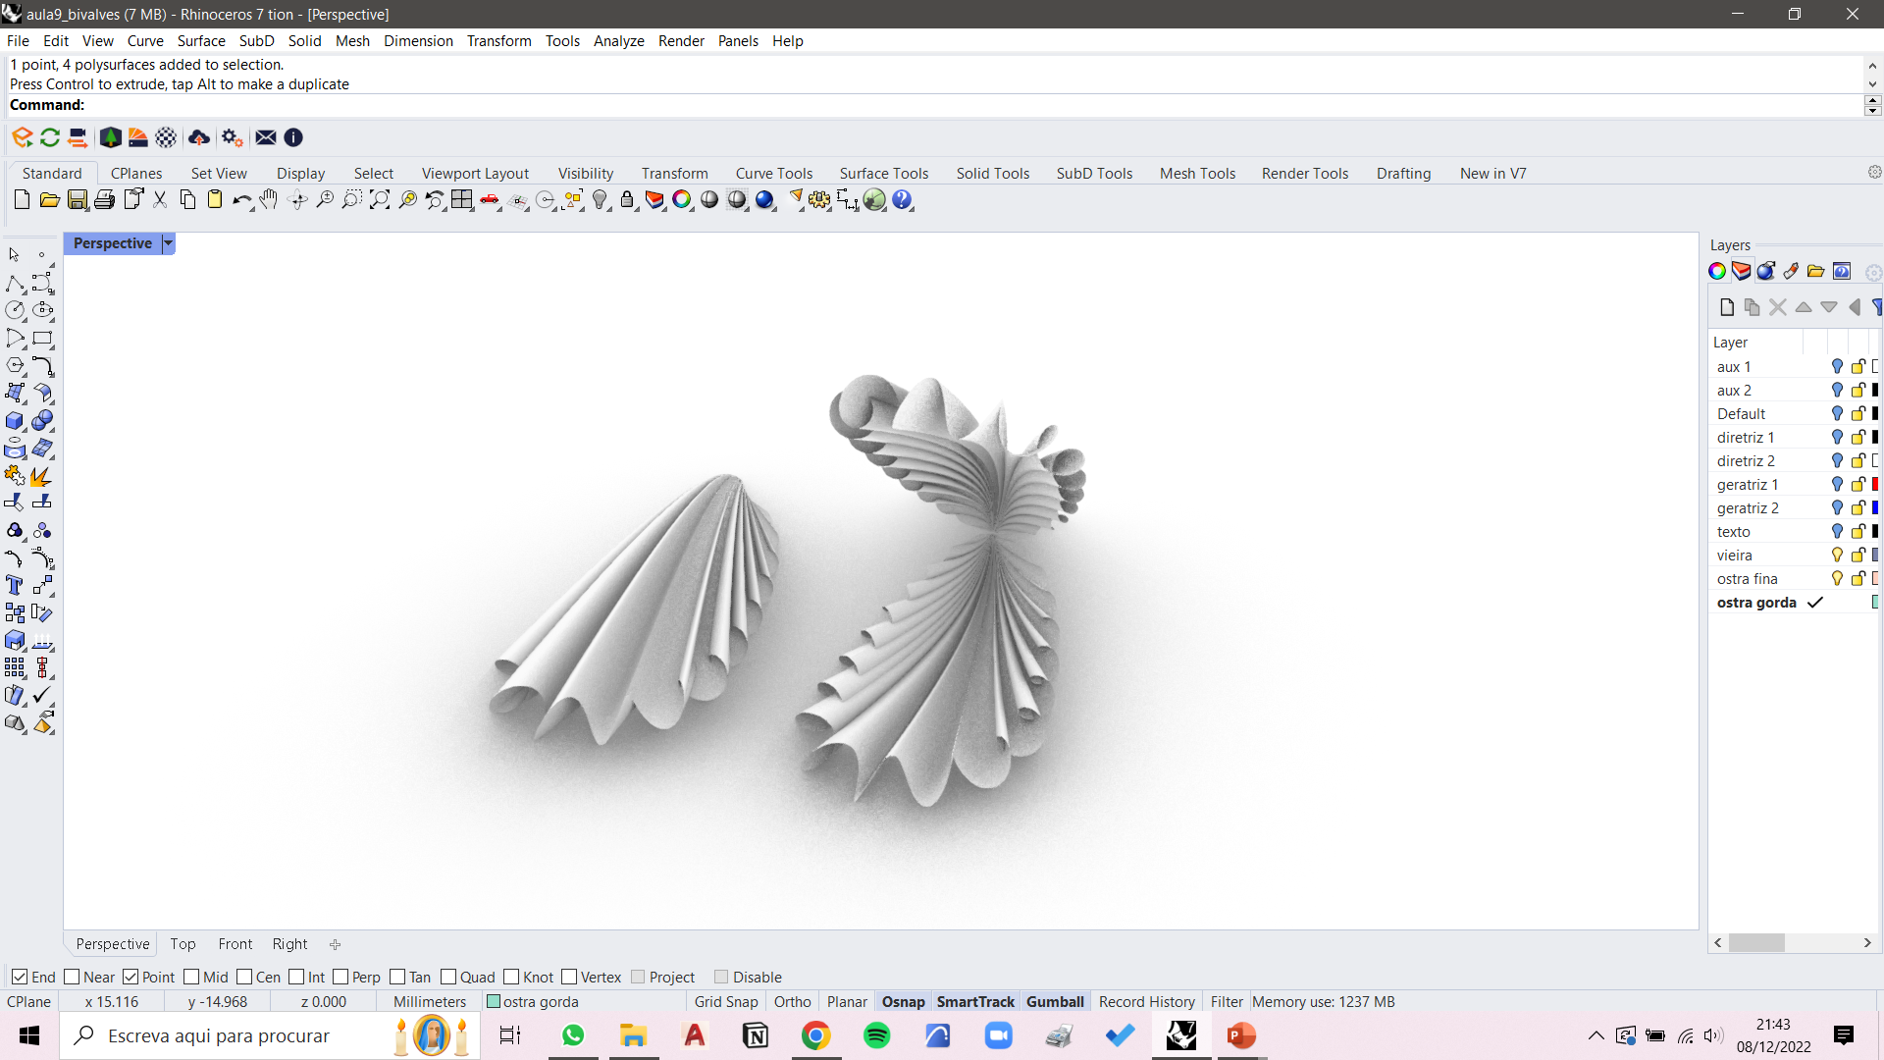
Exerc. 5.5 - Ostra

Slide 69
Exerc. 5.5 - Ostra

Slide 70
Exerc. 6 - Corais

Slide 71
Exerc. 6 - Corais

Slide 72
Exerc. 6.1 – Coral 1

Slide 73
Exerc. 6.1 – Coral 1

Slide 74
Exerc. 6.1 – Coral 1

Slide 75
Exerc. 6.2 – Coral 2

Slide 76
Exerc. 6.2 – Coral 2

Slide 77
Exerc. 6.2 – Coral 2

Slide 78
Exerc. 6.3 – Coral 3

Slide 79
Exerc. 6.3 – Coral 3

Slide 80
Exerc. 6.3 – Coral 3

Slide 81
Exerc. 6.4 – Coral 4

Slide 82
Exerc. 6.4 – Coral 4

Slide 83
Exerc. 6.4 – Coral 4

